Slide 1
Projekt TA ČR č. TITSCBU908/BETA2:
Výzkum vlivu postupného zatápění karvinské dílčí pánve OKR důlní vodou s vysokou salinitou na ohrožení krajiny dotčené těžbou uhlí a stabilitu HDD
Řešitele projektu: Green Gas DPB, a.s.
VŠB – Technická univerzita Ostrava, FAST
DIAMO, státní podnik, odštěpný závod ODRA
LABTECH, s.r.o.
Září 2022

Slide 2
Důvod realizace výzkumného projektu:
Aktuálně se nacházíme na konci těžby uhlí v našem posledním černouhelném revíru – OKR.
Neznamená to však, že s ukončením těžby, končí následky pro povrch terénu a mělkou hydrosféru.
Obvyklým jevem je v určitém rozsahu znovuzatopení dolu, což může vyvolat explicitní dopady na veřejný prostor.
Poskytnutí souhrnného materiálu hodnocení rizik pro případné rozhodování kompetentních orgánů o budoucím zatápění KDP.

Slide 3
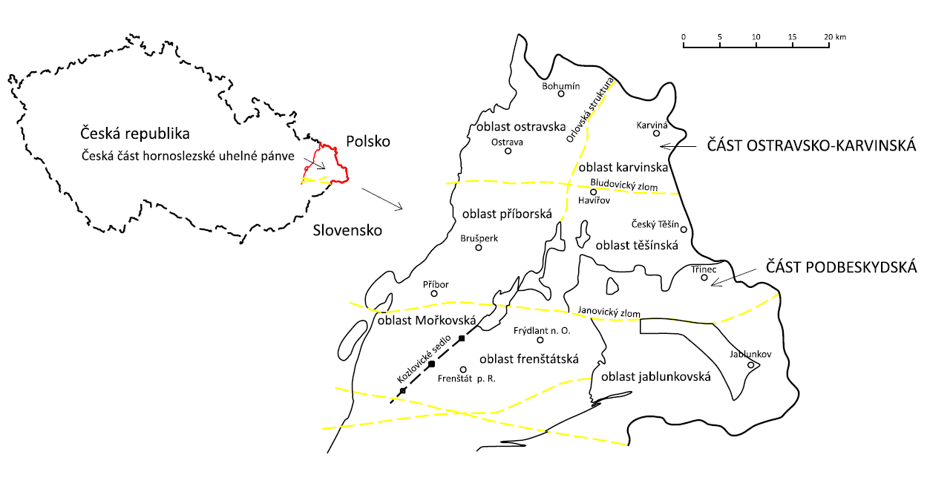
Zájmové území KDP OKR

Slide 4
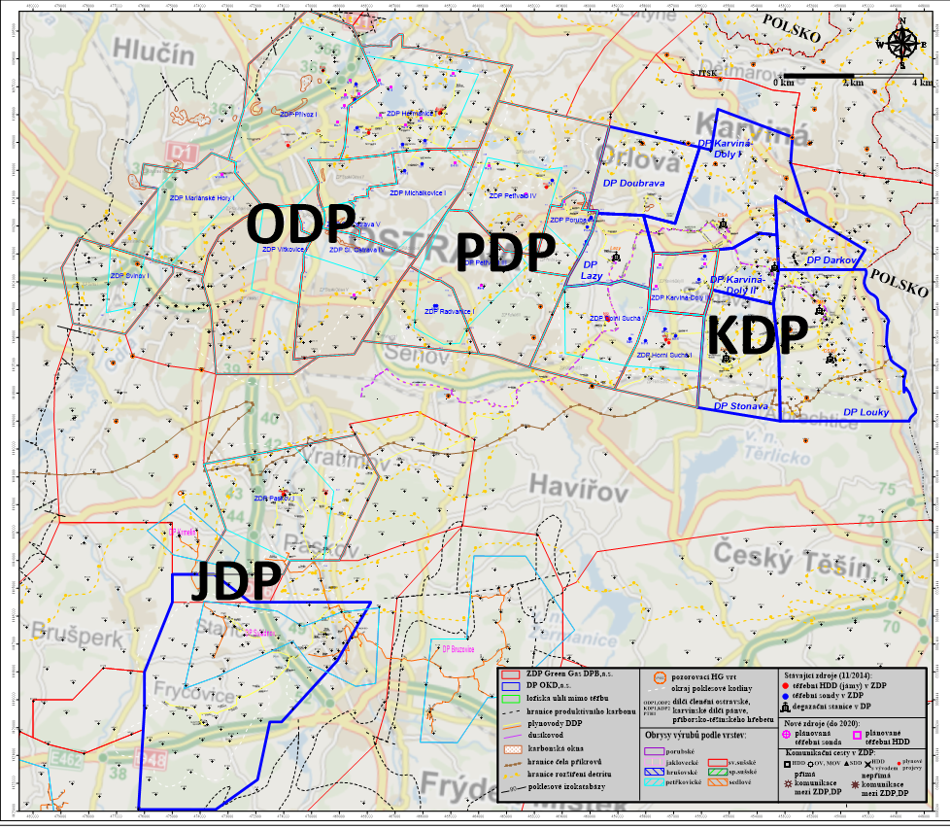
Aktuální stav v OKR
Současná hlubinná těžba probíhá pouze v KDP, v činnosti Důl ČSM-sever a ČSM-Jih. Současný předpoklad – prodloužení těžby do 2023.
Důlní činnost v ostatních částech ODP a PDP byla již ukončena a doly likvidovány.
Důlní vody čerpány v ODP (VJ Jeremenko, přítoky 160 l/s) a PDP (VJ Žofie, přítoky 35 l/s).

Slide 5
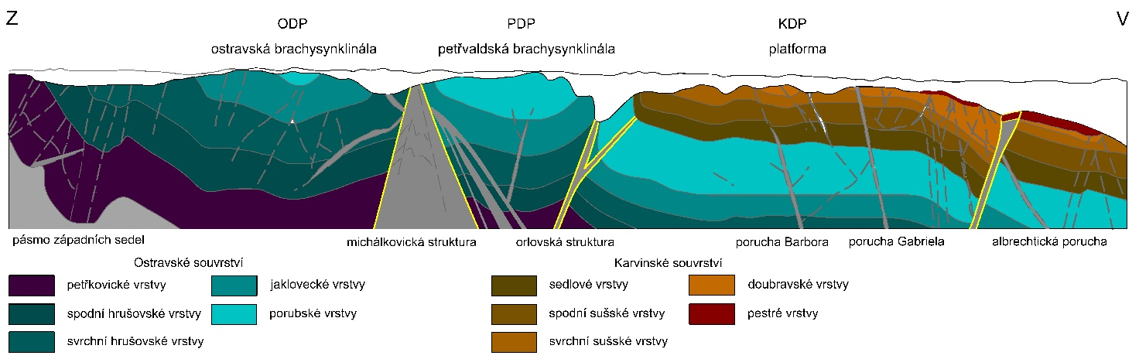
Geologický řez OKR Z-V (ODP-PDP-KDP)

Slide 6
Koncepce výzkumného úkolu
Analýza zkušeností možných environmentálních a stabilitních rizik ve světě.
Definice a hodnocení vybraných rizik s návrhem případných opatření k jejich minimalizaci v rámci KDP (území cca 15x10 km).

Slide 7
Hodnocení vybraných rizik v rámci zatápění KDP
A) Riziko výtoku/přetoku důlních vod do mělké hydrosféry, či povrchových vodotečí.
Morfologická analýza území KDP s cílem definovat možná místa výtoku/přestupu důlních vod do mělké hydrosféry.

Slide 8
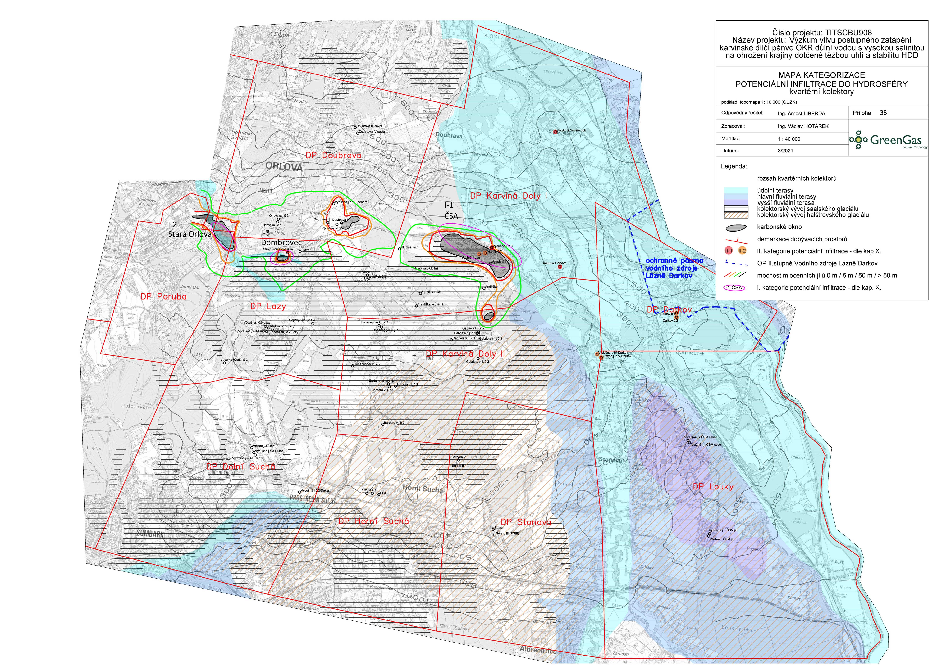
Hodnocení vybraných rizik v rámci zatápění KDP
A) Riziko výtoku/přetoku důlních vod do mělké hydrosféry, či povrchových vodotečí.
Notes:
Vysvětlivky - I. A II. kategorie

Slide 9
Hodnocení vybraných rizik v rámci zatápění KDP
A) Riziko výtoku/přetoku důlních vod do mělké hydrosféry, či povrchových vodotečí.
Sběr archivních údajů rozborů důlních vod na podnicích a samotné vzorkování důlních vod. Definice hydraulických propojů mezi DP.
Provedení shlukovací analýzy s cílem definovat chemismus zatápějících důlních vod a zdroje přítoků.
Sestavení matematického hydrogeologického modelu zatápění KDP.

Slide 10
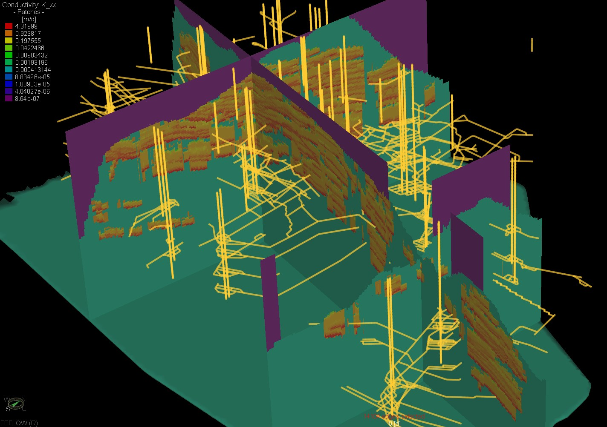
Hydrogeologický matematický model
Na řezech zobrazena konduktivita spolu s vynesenými liniovými důlními díly a jámami

Slide 11
Výsledné hodnocení rizika
A) Riziko výtoku/přetoku důlních vod do mělké hydrosféry, či povrchových vodotečí.
Na jakou úroveň se budou doly zatápět se zohledněním možných 6 scénářů v PDP?
V případě scénáře zachování čerpání na vodní jámě Žofie hladina důlní vody v KDP nevystoupí za 200 let zatápění nad úroveň -550 m n. m.
V případě scénáře ukončení čerpání na vodní jámě Žofie hladina důlní vody v KDP vystoupí na kótu +220 m n. m. zhruba za 200 let.
Notes:
Současná úroveň -

Slide 12
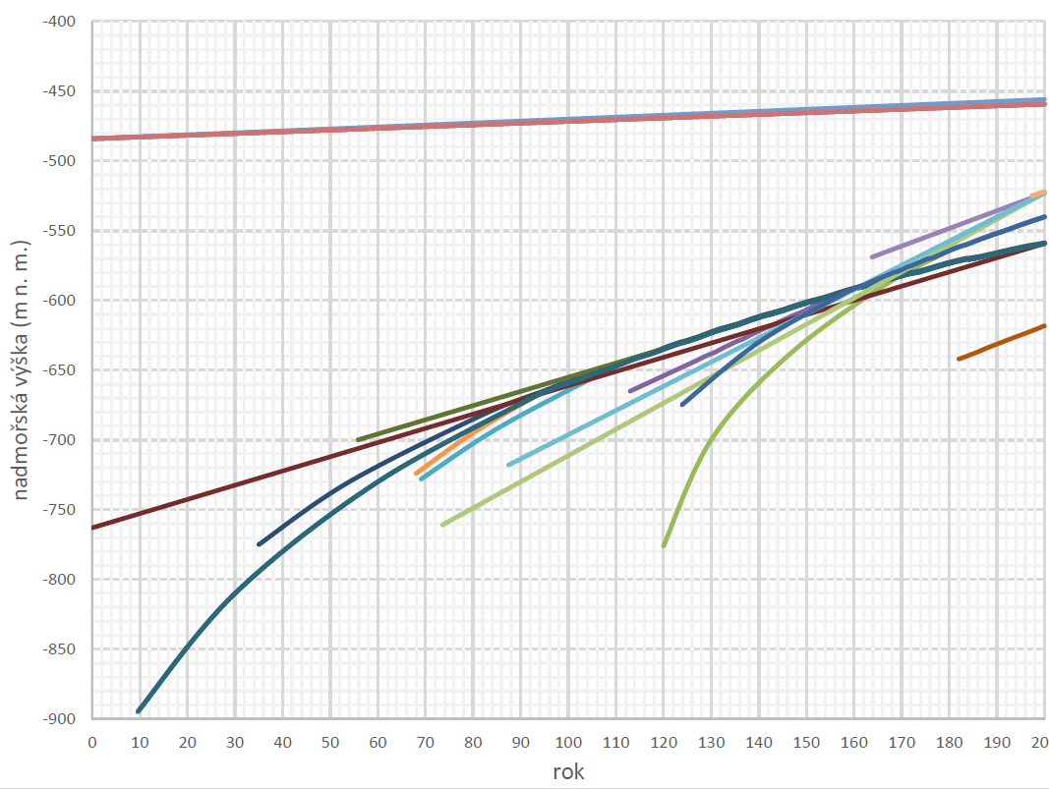
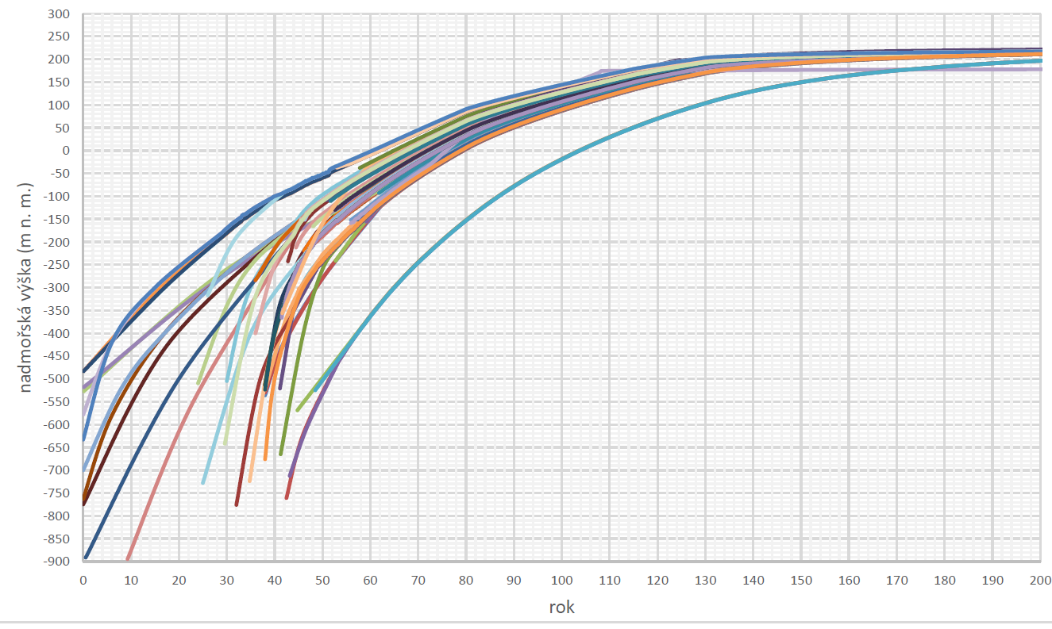
Výsledné hodnocení rizika
A) Riziko výtoku/přetoku důlních vod do mělké hydrosféry, či povrchových vodotečí.
Notes:
Vysvětlivky - jednotlivé křivky

Slide 13
Výsledné hodnocení rizika
A) Riziko výtoku/přetoku důlních vod do mělké hydrosféry, či povrchových vodotečí.
Z kterých hydrogeologických/hydrologických zdrojů se budou doly zatápět?
Základním zdrojem je detrit s výtlačnou úrovní +175 m n.m. pod úrovní drenážní báze.
Přítoky ze zvodněných kolektorů kvartérních pokryvných útvarů a možnost přetoku vod z PDP – kvartérní zvodně s výtlačnou úrovni +220 m n.m.

Slide 14
Výsledné hodnocení rizika
A) Riziko výtoku/přetoku důlních vod do mělké hydrosféry, či povrchových vodotečí.
Jak ovlivní zatápění dolů průtok a kvalitu povrchových vodotečí?
Na základě bilančního propočtu z hydrogeologického modelu po dosažení finálního stavu zatopení důlních prostor a obnovení mělkého oběhu vychází velmi malé množství vytékajících důlních vod na úrovni cca 0,4 l/s.
V KDP díky velmi omezené komunikaci důlního prostředí s kvartérním horizontem dojde k separaci mělkého oběhu od kvazistagnující zvodně důlních vod.
Notes:
Vysvětlit separaci mělkých vod a kvazistagnující zvodně

Slide 15
Výsledné hodnocení rizika
A) Riziko výtoku/přetoku důlních vod do mělké hydrosféry, či povrchových vodotečí.
Jak ovlivní zatápění dolů průtok a kvalitu povrchových vodotečí?
Výtokem důlní vody budou postiženy Karvinský potok a orlovská Stružka, nicméně v oblasti ústí toků do Olše a Odry dojde díky ředění k poklesu posuzovaných parametrů (Cl-, SO₄⁻² a Fe) pod limity.
Zdrojem radioaktivity důlních vod je detritová voda.
Hlubinné hydrogeologické zdroje (detritová voda) zaniknou na výškové úrovni +175 m n.m. (pod drenážní bází v KDP).

Slide 16
Hodnocení vybraných rizik v rámci zatápění KDP
B) Riziko intenzifikace výstupů důlního plynu.
Analýza rizik nekontrolovatelných výstupů důlních plynů v KDP pro jednotlivé lokality ve vztahu k přírodním a umělým komunikacím, umožňující migraci plynů k povrchu po ukončení hornické činnosti v KDP a také během procesu zatápění.
Zhodnocení rizika zvýšené exhalace důlních plynů během zatápění analytickým výpočtem porovnáním faktoru zatápění KDP a změn barometrického tlaku.

Slide 17
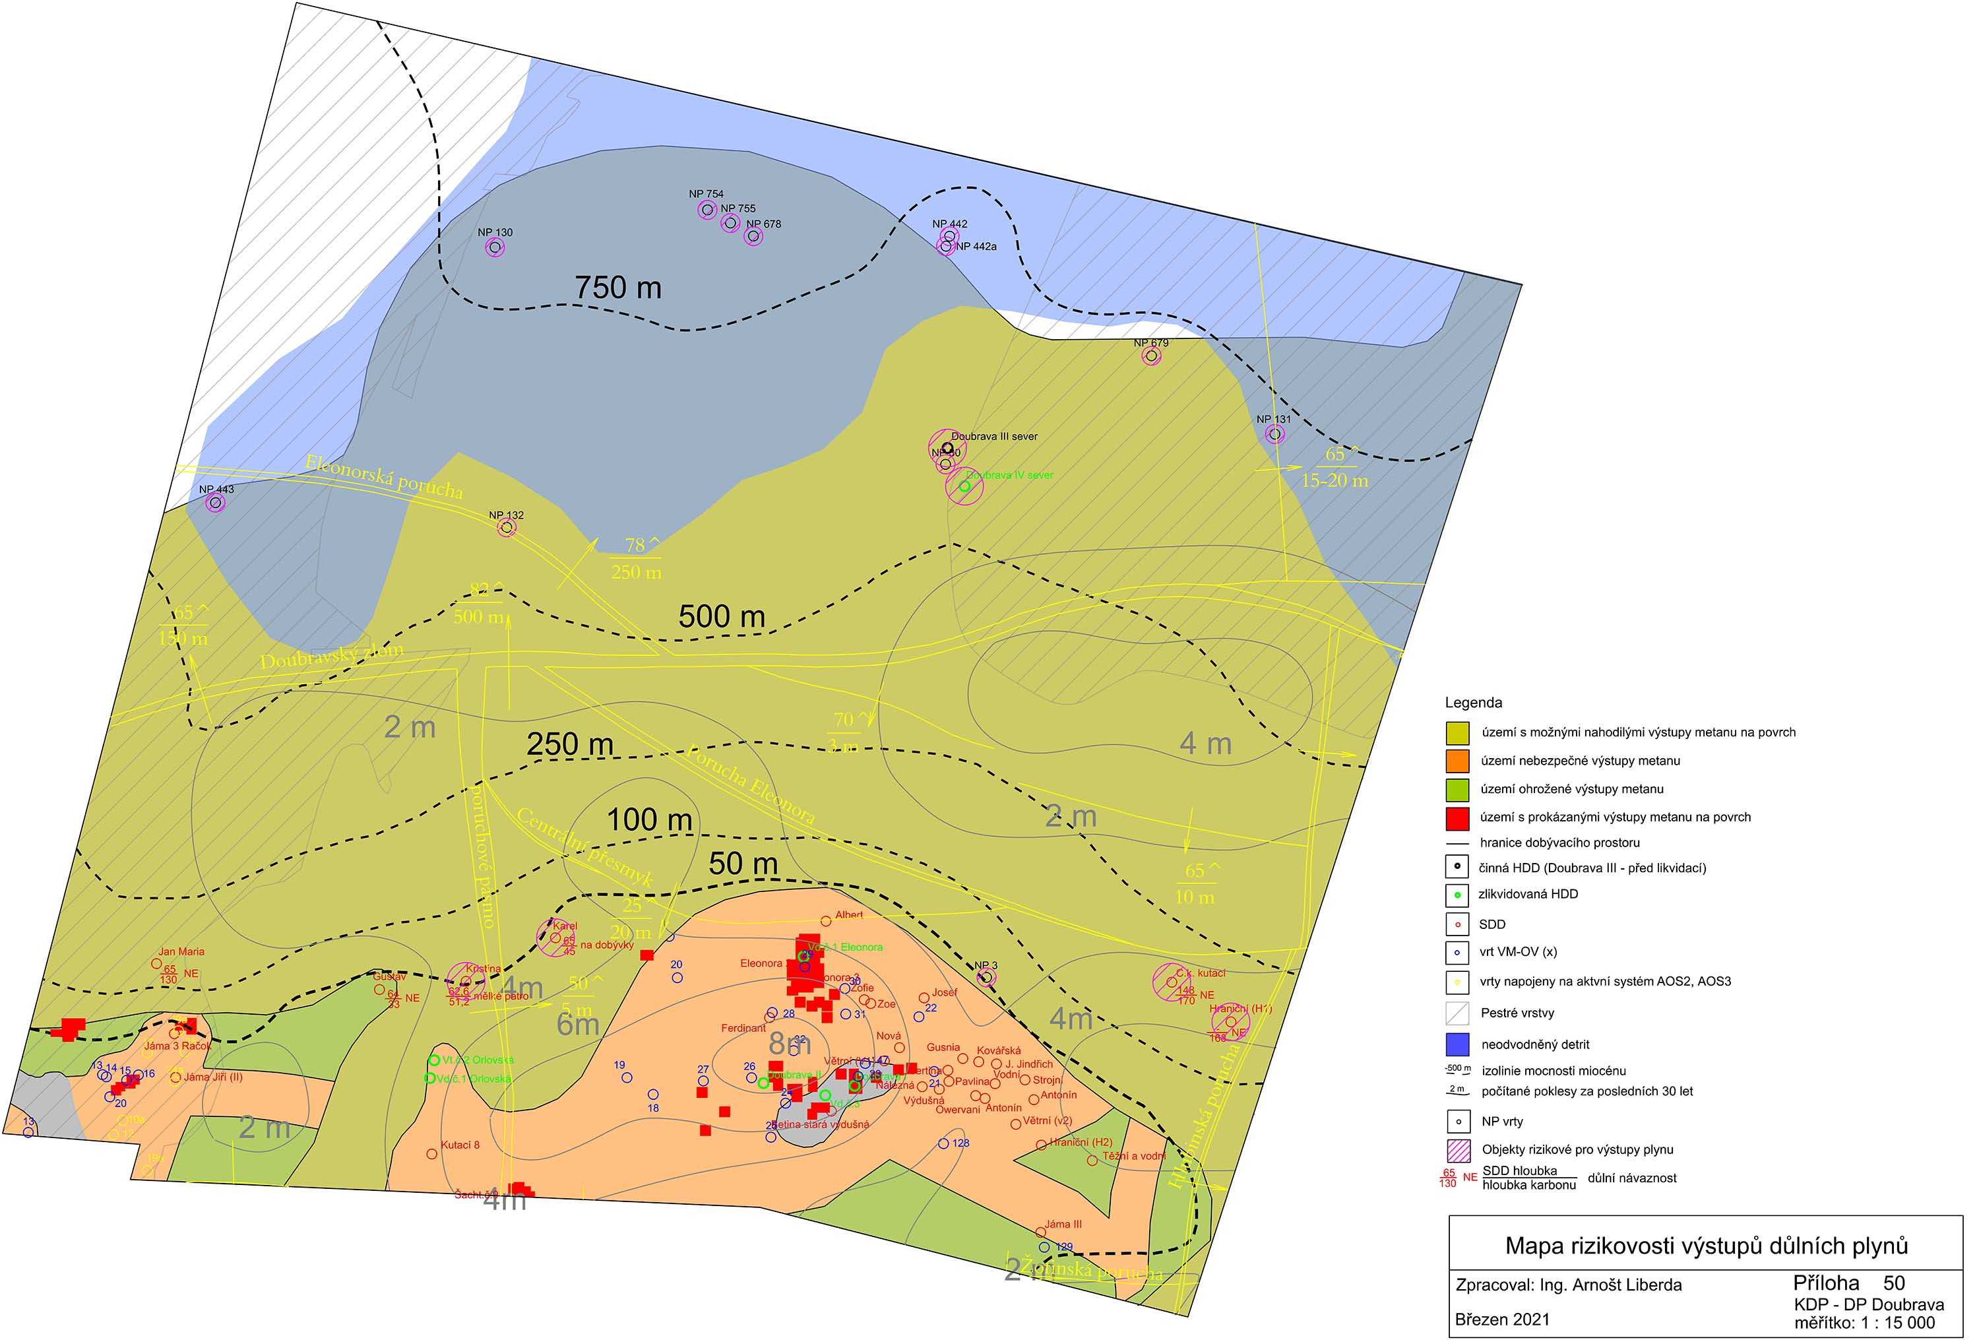
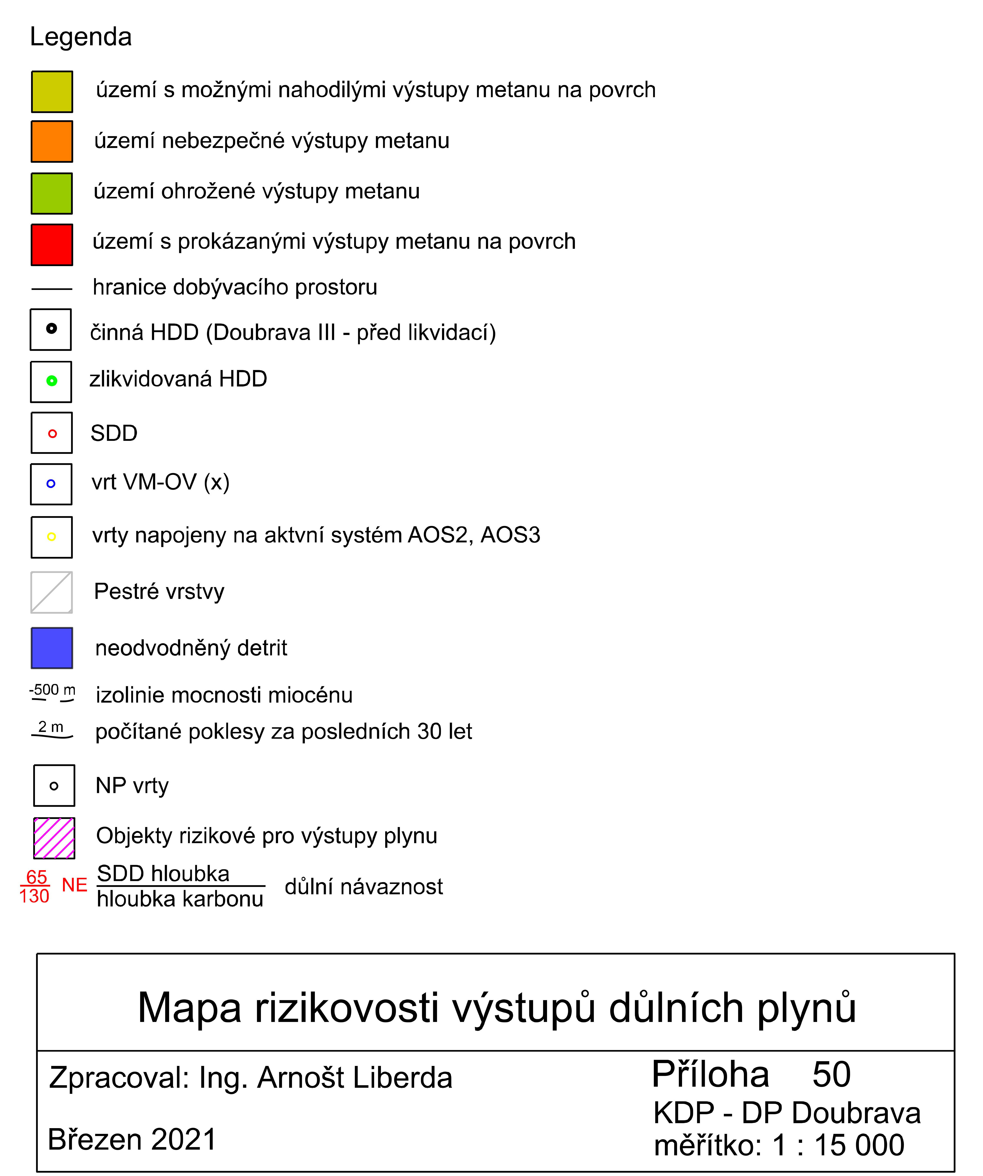
Výsledné hodnocení rizika
B) Riziko intenzifikace výstupů důlního plynu.
Notes:
Vysvětlivky

Slide 18
Výsledné hodnocení rizika
B) Riziko intenzifikace výstupů důlního plynu.
Využití jednoduchého propočtu Dynamiky poklesu barometrického tlaku ČHMÚ
Zvolen slabý pokles na horní hranici tj. 1 hPa = 100 Pa za 3 hod.
Zatápění podzemí v KDP – přítok cca 50 l/s, tj. 540 m³/ 3 hod.
Volná kubatura v KDP cca 270 mil. m³.
Ze zjednodušené stavové rovnice plynů je rozdíl tlaku plynu po 3 hod. zatápění zhruba 0,2 Pa.
Vliv zatápění KDP je z hlediska migrace důlních plynů z podzemí na povrch cca 500 krát méně významný faktor než slabý pokles barometrického tlaku na jeho horní hranici (100 Pa / 3 hodiny).

Slide 19
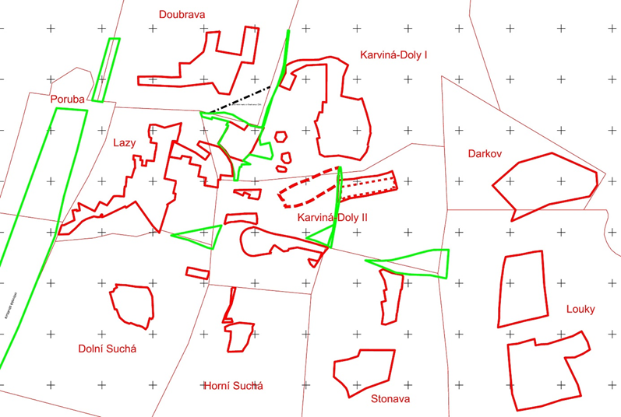
Hodnocení vybraných rizik v rámci zatápění KDP
C) Riziko indukované seismicity
Analýza předchozí hornické činnosti se zaměřením na oblasti, kde byly ponechány významné zbytkové pilíře a kde docházelo k nejvýznamnějším otřesovým projevům.
Notes:
Vysvětlivky

Slide 20
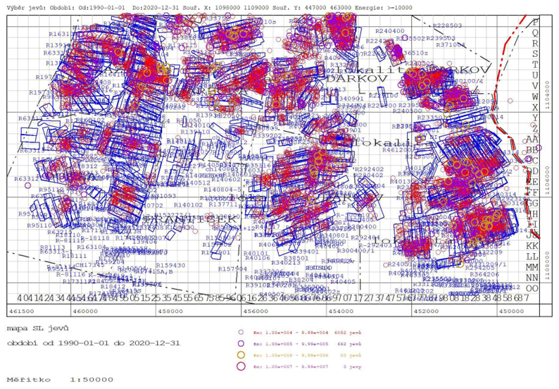
Hodnocení vybraných rizik v rámci zatápění KDP
C) Riziko indukované seismicity
Analýza vzniklých důlních otřesů a významných seismických jevů (seismické jevy řádu 10⁴ J a větší), doprovázejících dobývání a hornickou činnost obecně (1990 – 2021).

Slide 21
Hodnocení vybraných rizik v rámci zatápění KDP
C) Riziko indukované seismicity
Kategorizace oblastí s potenciální koncentrací napětí v horninovém masivu KDP na základě vyhodnocení historických energeticky významných SL jevů a jejich rychlostí kmitání na povrchu.

Slide 22
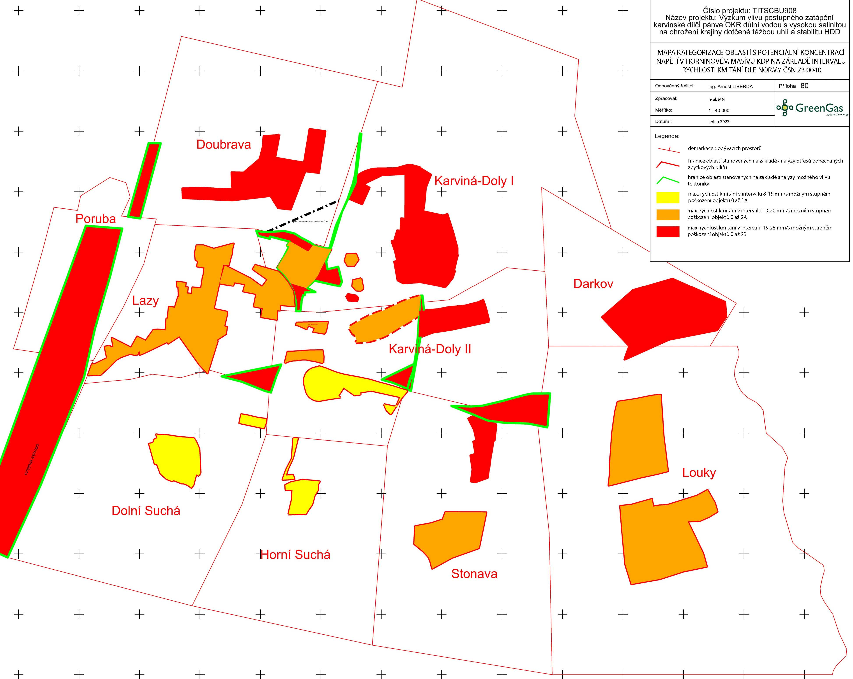
Hodnocení vybraných rizik v rámci zatápění KDP
C) Riziko indukované seismicity
Notes:
Vysvětlivky

Slide 23
Výsledné hodnocení rizika
C) Riziko indukované seismicity
Bude docházet během zatápění k energeticky významným seismickým jevům?
Ano, tyto jevy nelze vyloučit, což potvrzuje řada zahraničních studií, avšak s nižší intenzitou a četností v porovnání s těžbou uhlí.
Lze definovat rozsah vlivu těchto jevů na povrchu?
Ano, byly využity postupy hodnocení ovlivnění povrchu rychlosti kmitání dle normy ČSN 73 0040 pro všechny energetické významné seismické jevy, které se odehrály během hornické činnost v KDP za roky 1990-2021.
Lze definovat max. stupeň poškození objektů na povrchu?
Na základě provedených analýz se předpokládá maximální dosažení stupně poškození objektů 2 pro třídy odolnosti objektů B.

Slide 24
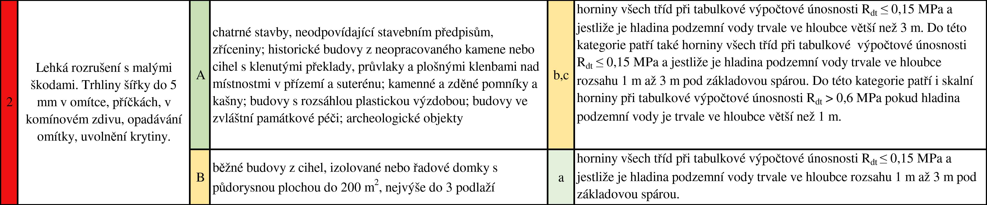
Výsledné hodnocení rizika
C) Riziko indukované seismicity

Slide 25
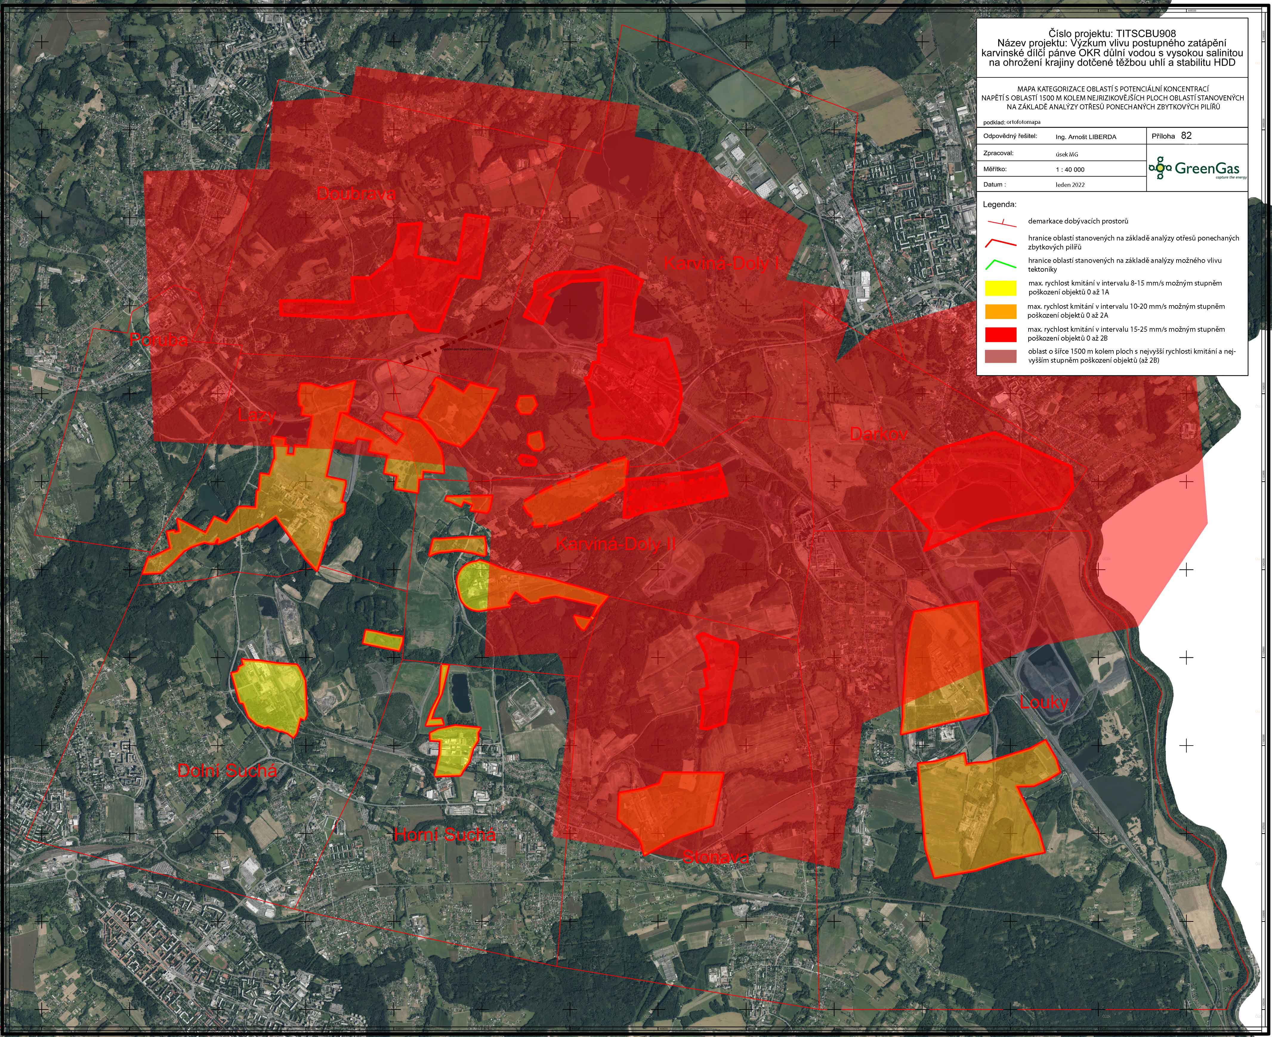
Výsledné hodnocení rizika
C) Riziko indukované seismicity
Notes:
Vysvětlivky

Slide 26
Hodnocení vybraných rizik v rámci zatápění KDP
D) Riziko změny nivelety terénu
Fenomén zdvihu terénu v důsledku zatápění zaznamenán a popsán z mnoha pánví (Německo, Polsko, Belgie, Čína…).
Analýza změny nivelety během zatápění ODP před zahájením čerpání na vodní jámě Jeremenko.
Vyhodnocení databáze bodových polí – Zeměměřický úřad katastrální.
Vyhodnocení a adaptace výstupů interferometrického zpracování dat ERS a Envisat pro identifikaci zdvihových pohybů ODP během procesu zatápění.

Slide 27
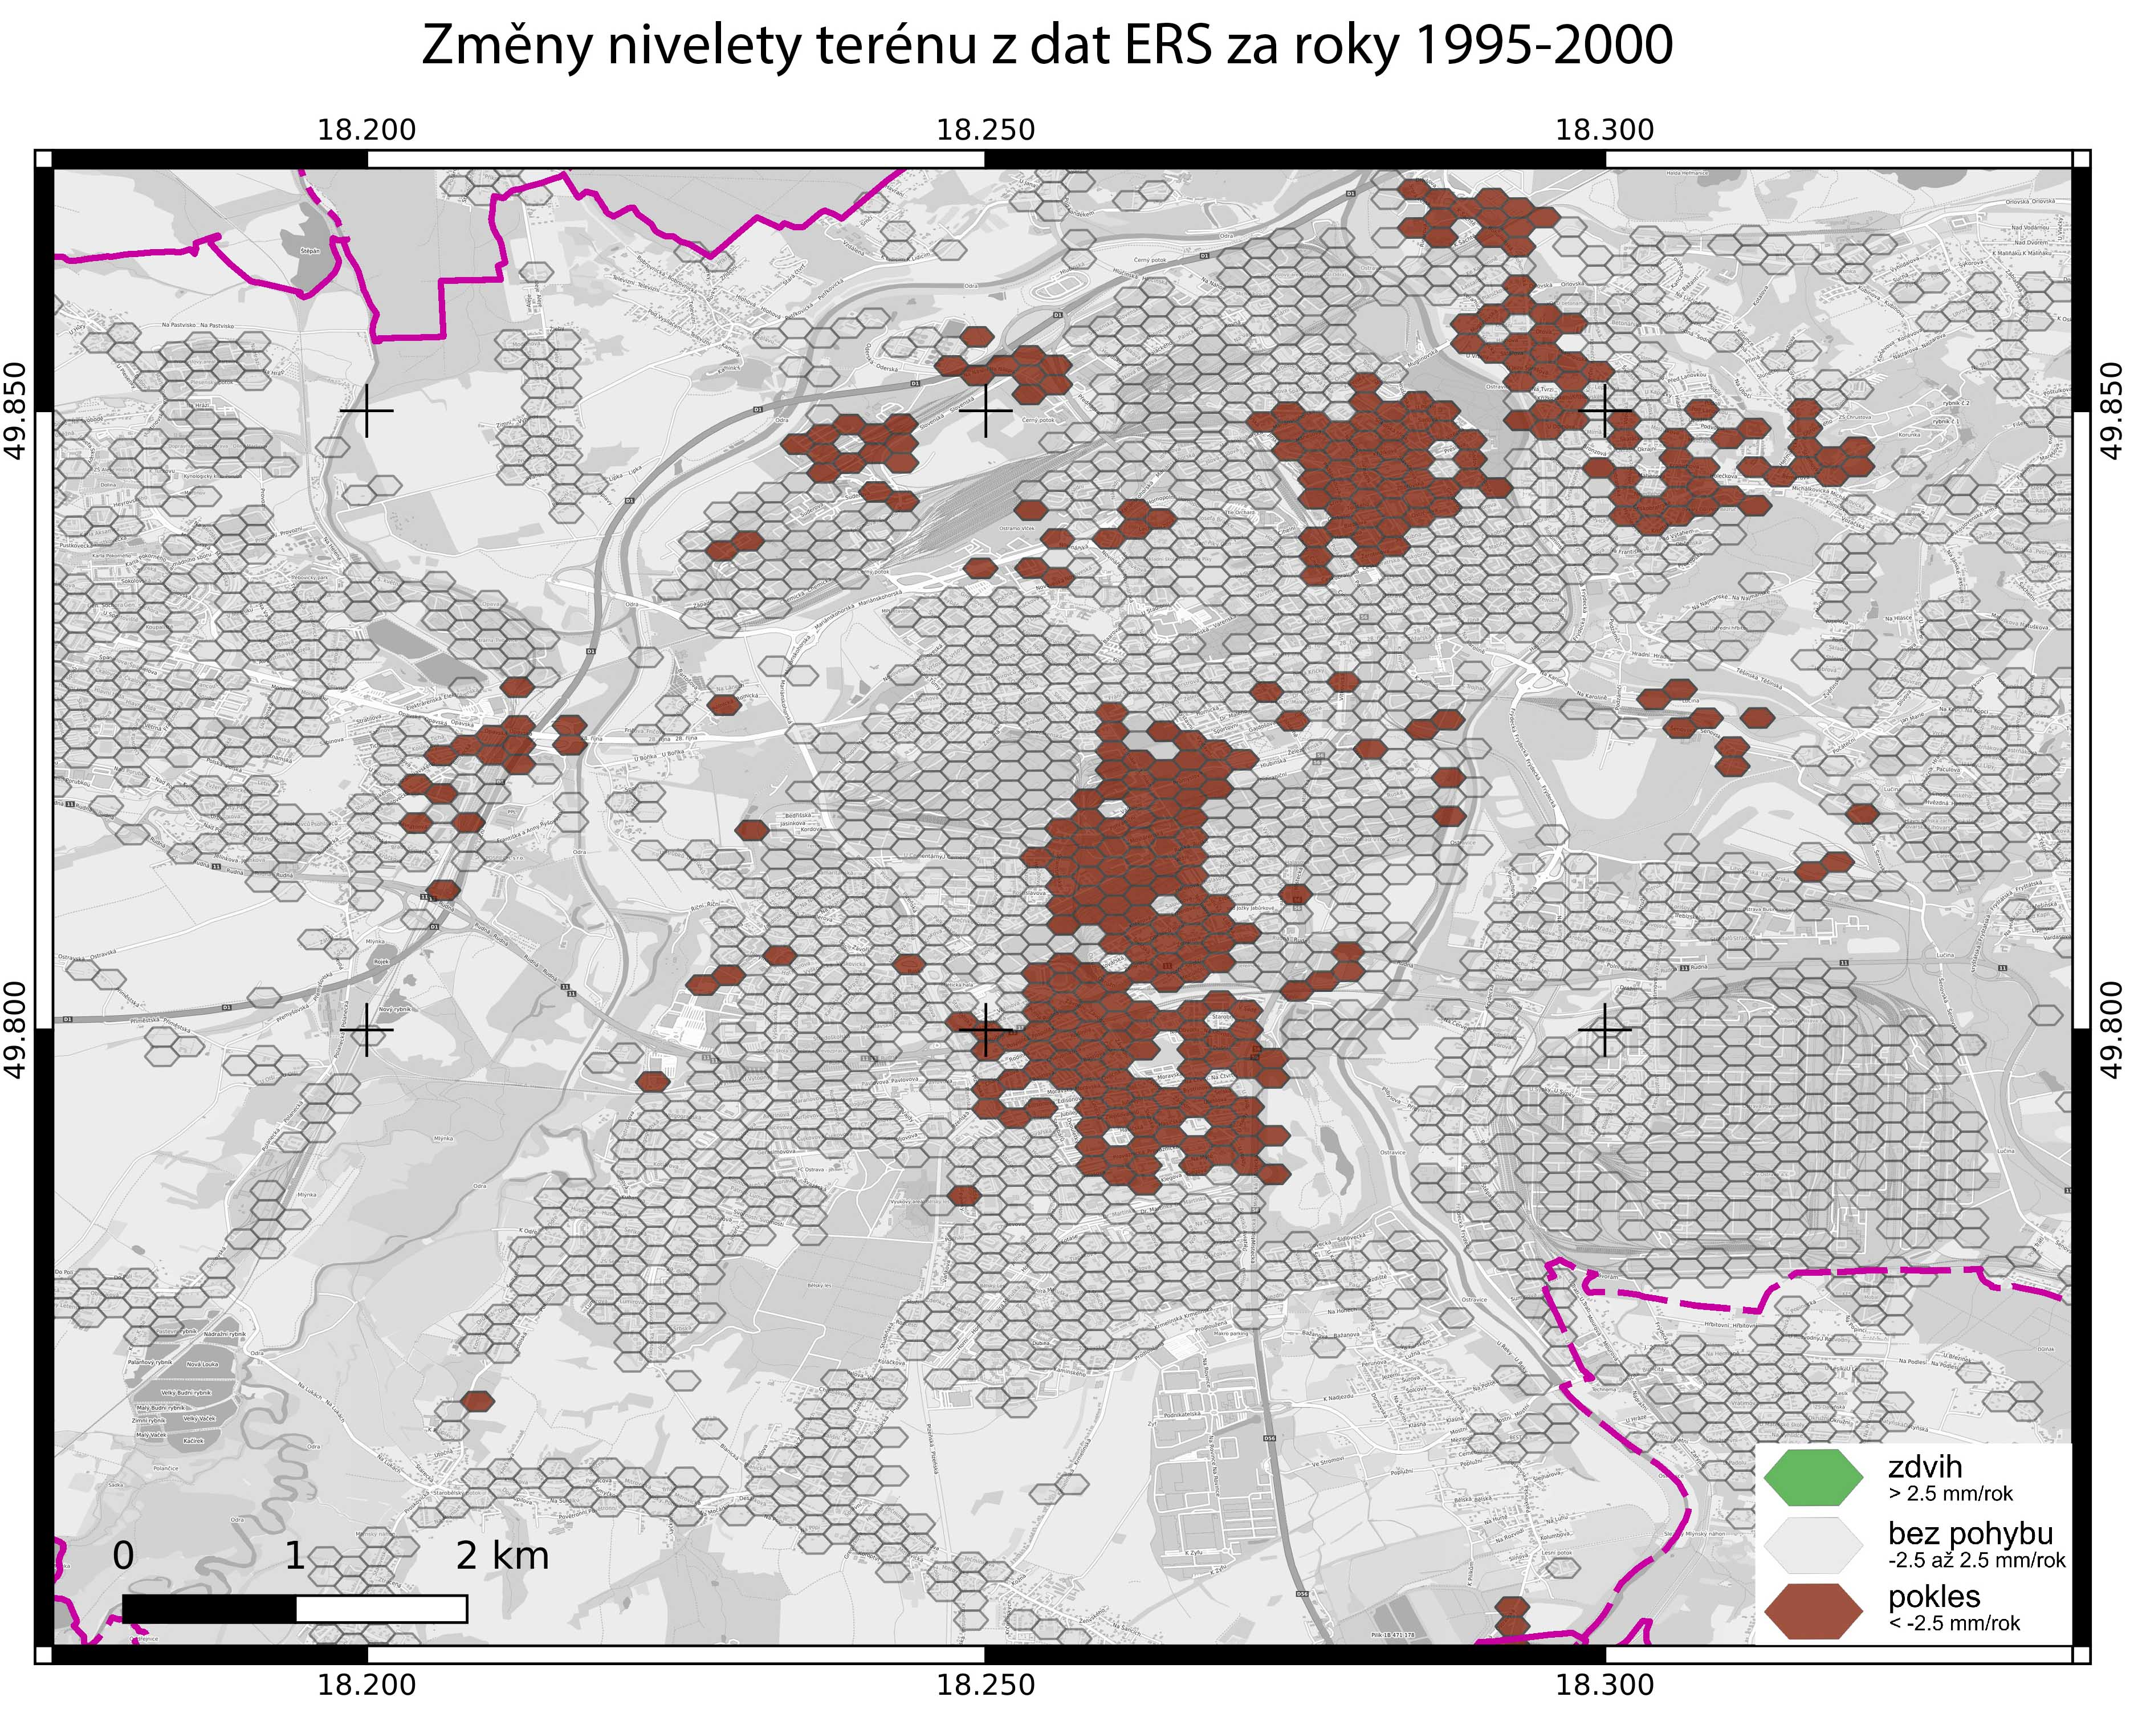
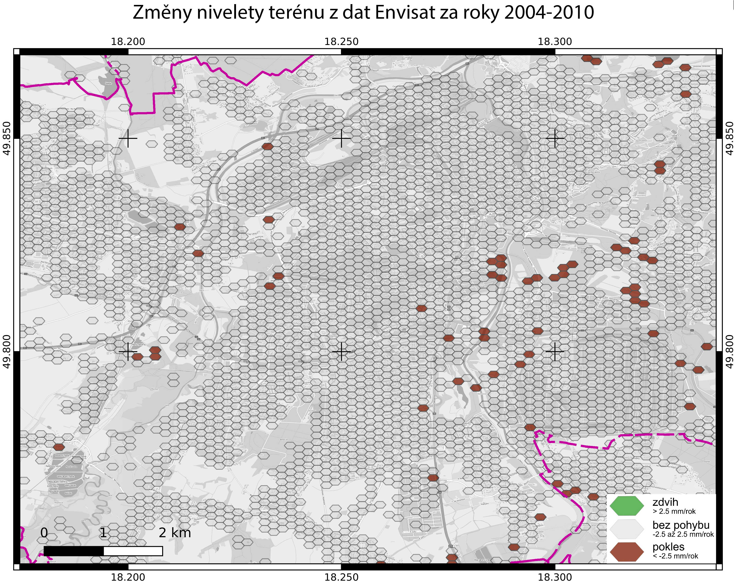
Výsledky hodnocení rizika
D) Riziko změny nivelety terénu

Slide 28
Výsledky hodnocení rizika
D) Riziko změny nivelety terénu
Bude docházet během zatápění k změnám nivelety terénu?
Předpokládáme, že k případným změnám nivelety terénu může dojít až během přiblížení hladiny do vyšších části masivu, mělkých dobývek a SDD.
Jako rizikové vnímáme přiblížení hladiny blíže než 200 m k povrchu.

Slide 29
Výsledky hodnocení rizika
D) Riziko změny nivelety terénu
Dají se lokalizovat místa nejrizikovější pro změny nivelety během zatápění pánve?
definovali jsme riziková místa pro případ přiblížení hladiny blíže než 200 m k povrchu s výskytem mělkých dobývek a SDD.

Slide 30
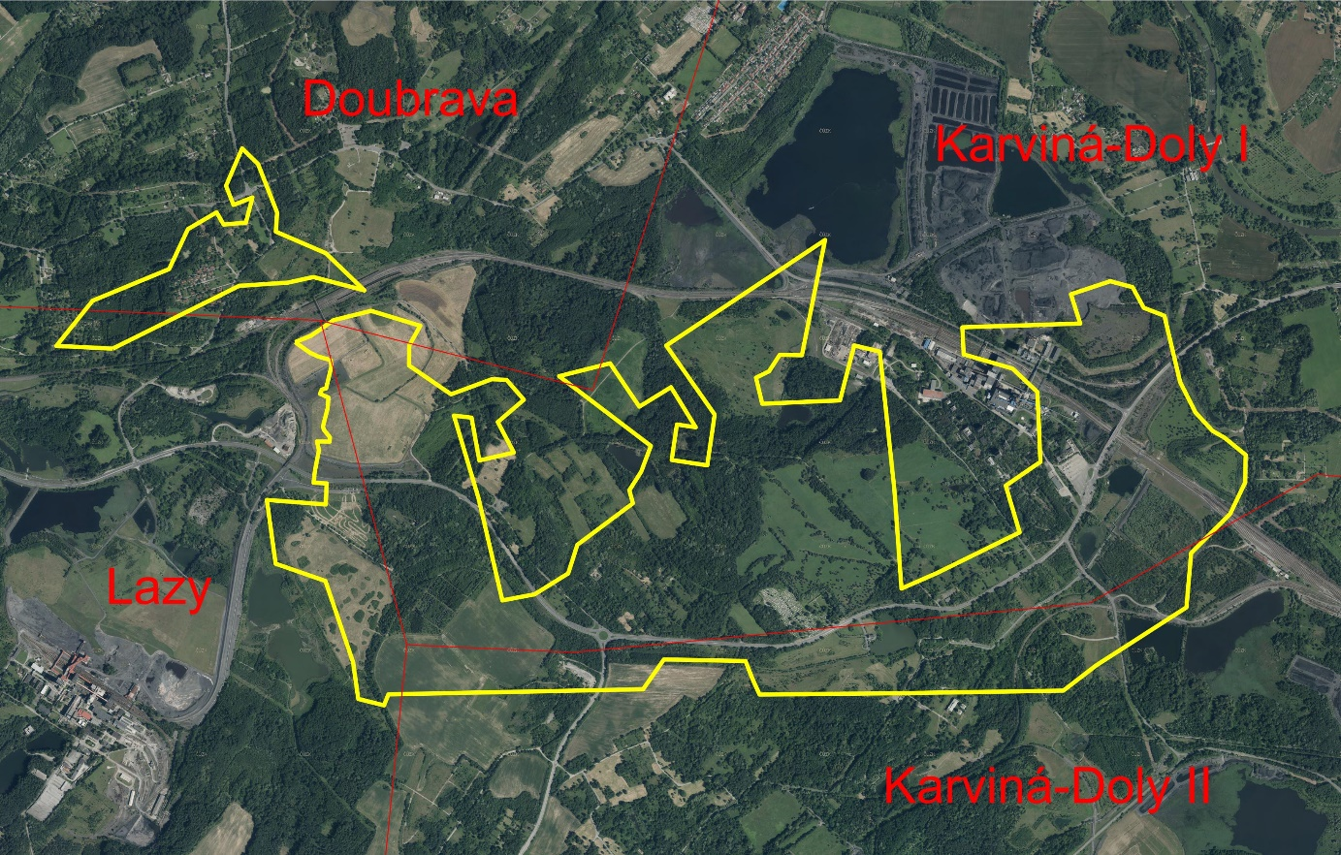
Výsledné hodnocení rizika
D) Riziko změny nivelety terénu
Notes:
Vysvětlivky

Slide 31
Hodnocení vybraných rizik v rámci zatápění KDP
E) Riziko nestability zlikvidovaných jam (HDD).
Rozsáhlá příprava dat pro tvorbu geologického prostředí a konstrukčních prvků modelu příslušných jam v KDP.
Shlukovací analýza jam v KDP - seskupení podle podobnosti 10 geotechnických a 12 geologických parametrů + následná kategorizace do 6 klastrů.
Stabilitní posouzení vybraných jam v rámci klastru za použití analytických a numerických metod.
Sestavení numerického stabilitního modelu příslušných reprezentantů jam v KDP za variantních podmínek – úrovně hladiny důlních vod.

Slide 32
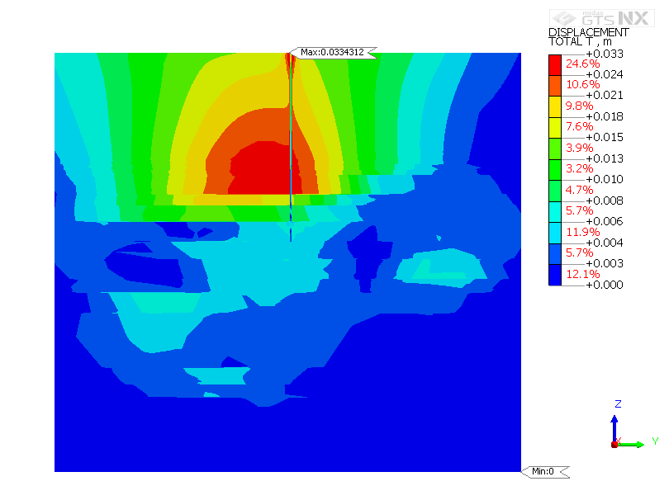
Výsledky hodnocení rizika
E) Riziko nestability zlikvidovaných jam (HDD).
Jáma
celkové posuny-vertikální řez
horizontální napětí v ostění
posuny v betonovém/cihelném ostění

Slide 33
Výsledky hodnocení rizika
E) Riziko nestability zlikvidovaných jam (HDD).
Faktor mocnosti pokryvných útvarů.
Hornická činnost v ohradníku.
Jakákoliv absence zejména nezpevněného zásypu v jámě.
Zanedbatelný vliv hydrostatického tlaku na ostění, nezanedbatelné změny povrchu zásypových/stavebních materiálů na kontaktu s důlní vodou.
Notes:
Jámy I. kategorie

Slide 34
Výsledky hodnocení rizika
E) Riziko nestability zlikvidovaných jam (HDD).
Existuje riziko nestability zlikvidovaných jam v KDP během procesu zatápění?
Specifikace tohoto typu rizika vychází z Certifikované metodiky posouzení míry stability HDD a jejího okolí v důsledku budoucího zatápění.
Sedání zásypu/degradace ostění/ztráta únosnosti ostění v důsledku vstupu vody do jámy je rizikové především pro 20 jam zařazených do kategorie I.
Pro tyto jámy hrozí během procesu zatápění riziko nadměrného sedání a pohybu zásypu, přičemž tyto změny nelze aktuálně sledovat a představují tak z dlouhodobého pohledu stability jam nežádoucí stav.
Ztráta zásypu v jámě může v konečném důsledku vést až k havarijnímu stavu, proto možnost sledování pohybu zásypu monitoringem s možností neprodleného dosypání je pro budoucí stabilitu těchto jam zásadní.
Notes:
Jámy I. kategorie

Slide 35
Komplexní hodnocení výsledků rizik během zatápění KDP:
Z výše uvedeného je zřejmé, že v rámci řešení otázek vzniku možných potenciálních rizik v KDP během zatápění byly definovány pro některá rizika limitní úrovně zatopení, nad které se nedoporučuje zatápět a pokud ano, tak za určitých podmínek.
Další tabulka pro úplnost zobrazuje vznik možného potenciálního rizika pro hloubkové úrovně -800 m n. m. až +220 m n. m. po 100 m intervalech.
Rozsah příslušného rizika a jeho přírůstek pro jednotlivé hloubkové úrovně je zobrazen kumulativně.
Pro časový vznik možného rizika lze využít nástupové křivky jednotlivých scénářů.
Samozřejmě zásadní v tomto smyslu bude explicitní monitoring nástupu zatápějící důlní vody v KDP.

Slide 36
Hodnocení výsledků rizik během zatápění KDP:
 | Typ potenciálního rizika
Hloubková úroveň | Změna nivelety | Seismicita | Výstup plynů | Výtok na povrch | Sedání zásypu | Více info v příloze:
+220 m n.m. | střední | ano* | ne | ano | ano | příloha 115
+100 m n.m. | střední | ano* | ne | ne | ano | příloha 114
+25 m n. m. | střední | ano* | ne | ne | ano | příloha 113
-100 m n. m. | nízké | ano* | ne | ne | ano | příloha 112
-200 m n. m. | nízké | ano* | ne | ne | ano | příloha 111
-290 m n. m. | nízké | ano* | ne | ne | ano | příloha 110
-390 m n. m. | ne | ano* | ne | ne | ne* | příloha 109
-500 m n. m. | ne | ano* | ne | ne | ne* | příloha 108
-600 m n. m. | ne | ano* | ne | ne | ne* | příloha 107
-700 m n. m. | ne | ano* | ne | ne | ne* | příloha 106
-800 m n. m. | ne | ano* | ne | ne | ne* | příloha 105
 | ano* - riziko seismicity plynoucí se zatápění předpokládáme menší než během těžební činnosti (zkušenosti ze světa), současně se prognózovaly možné dopady na stavby a povrch, které je třeba vhodným monitoringem sledovat.
 | ne* - týká se jam kategorie I - Doubrava IV sever a Vtažná jáma č.2 Lazy – avšak riziko sedání zásypů a deformace povrchu terénu lze sledovat.

Slide 37
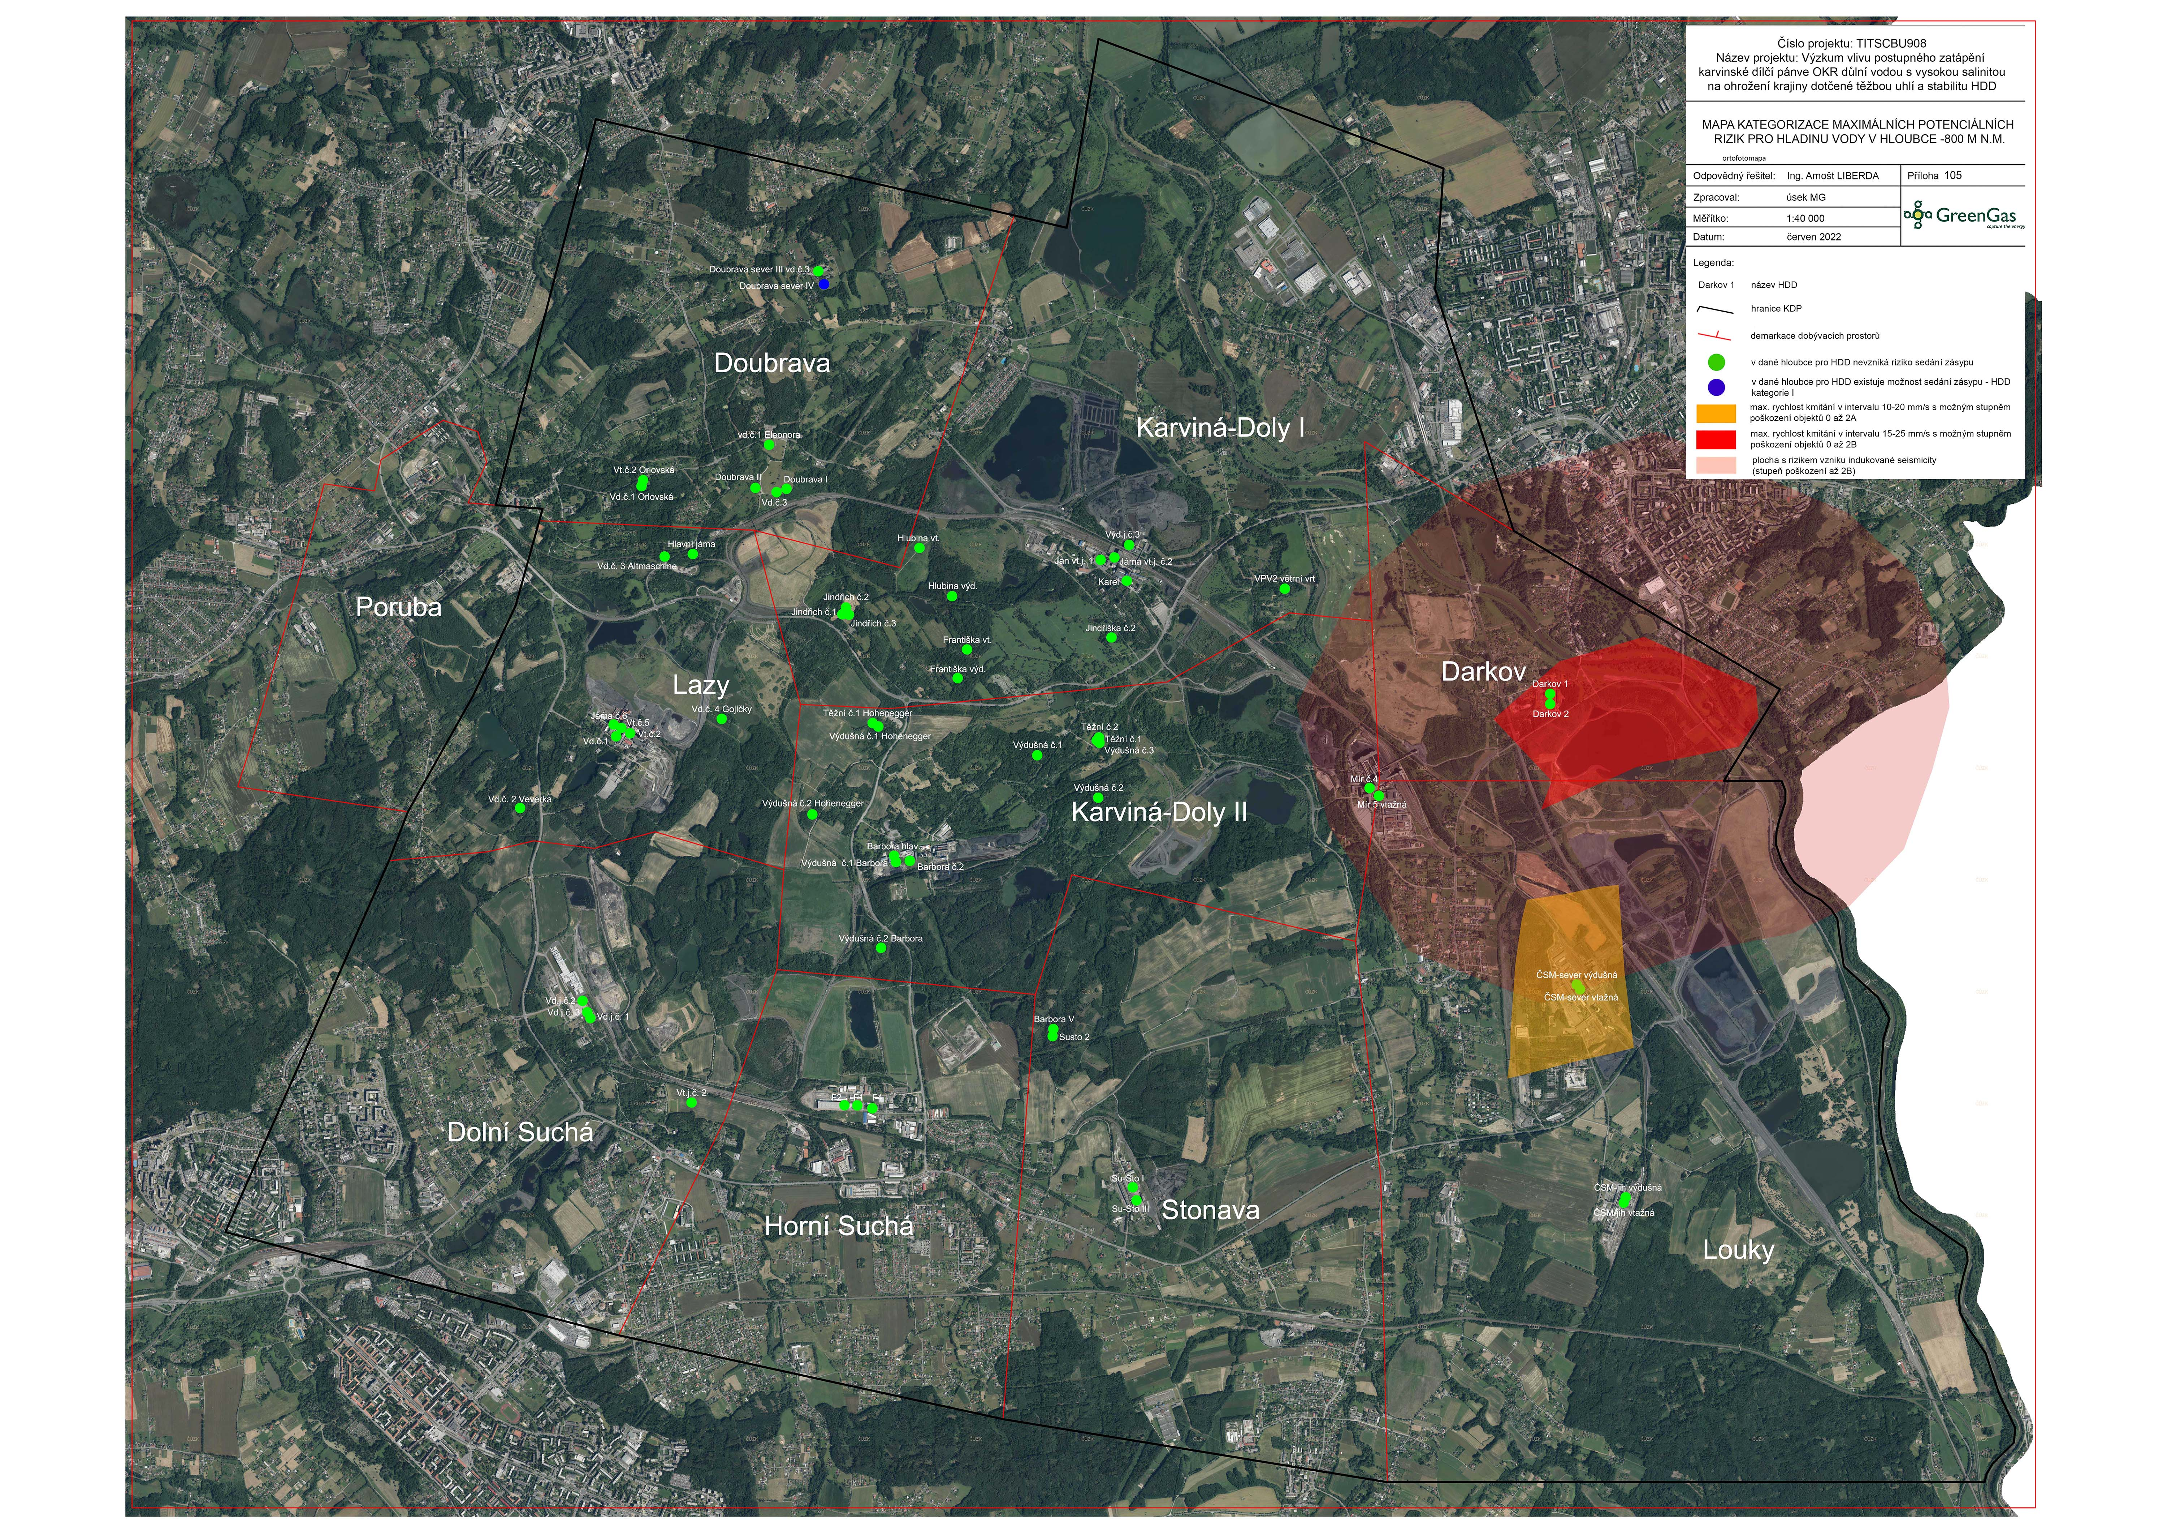
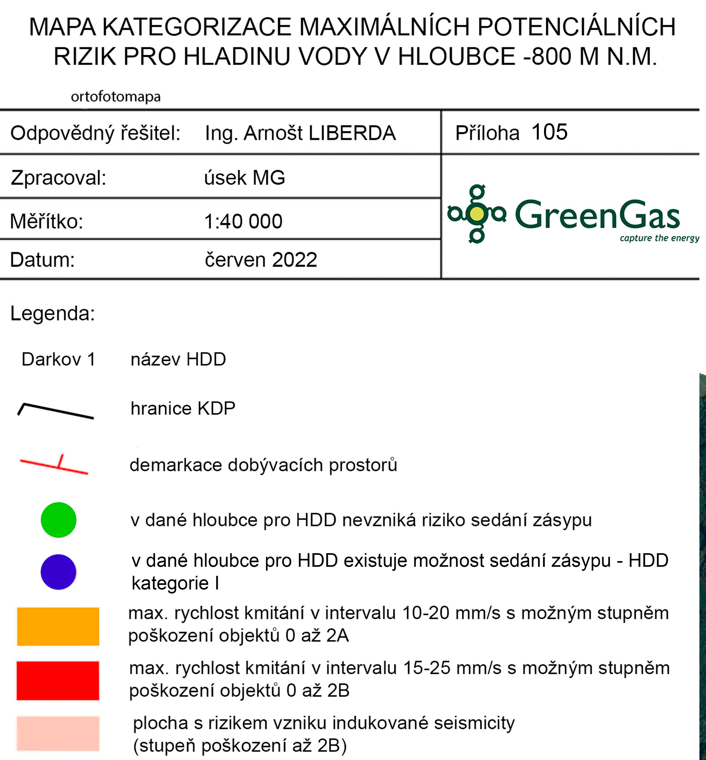
Snímky

Slide 38
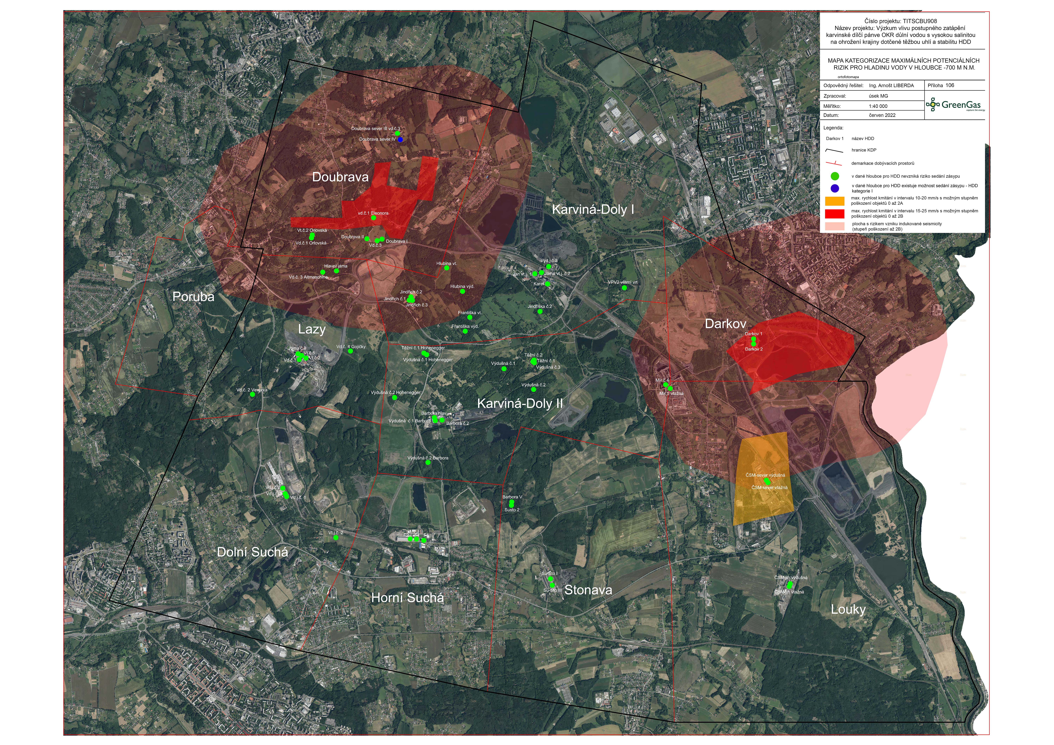
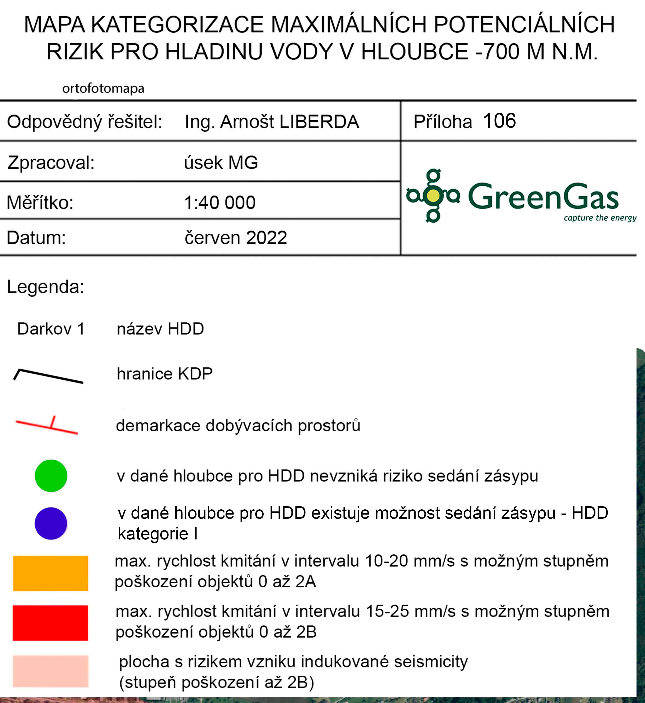

Slide 39
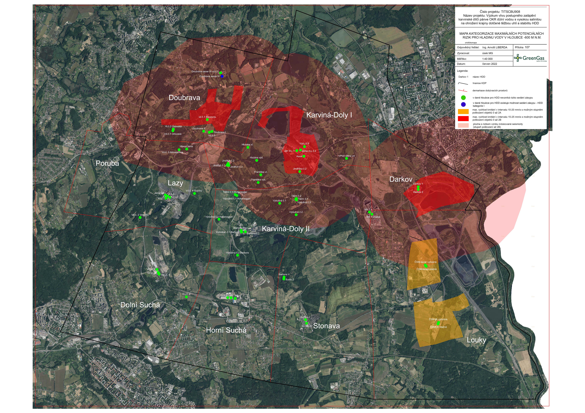
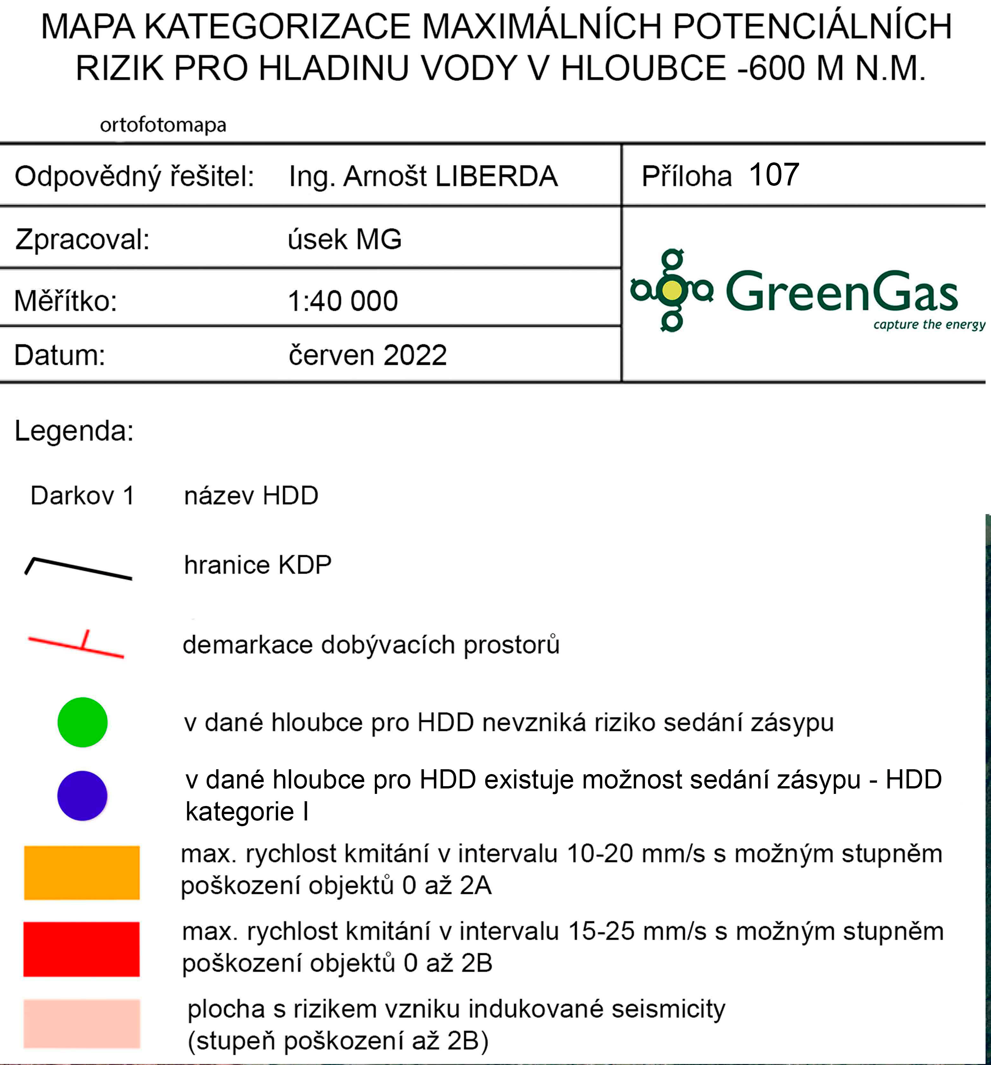

Slide 40
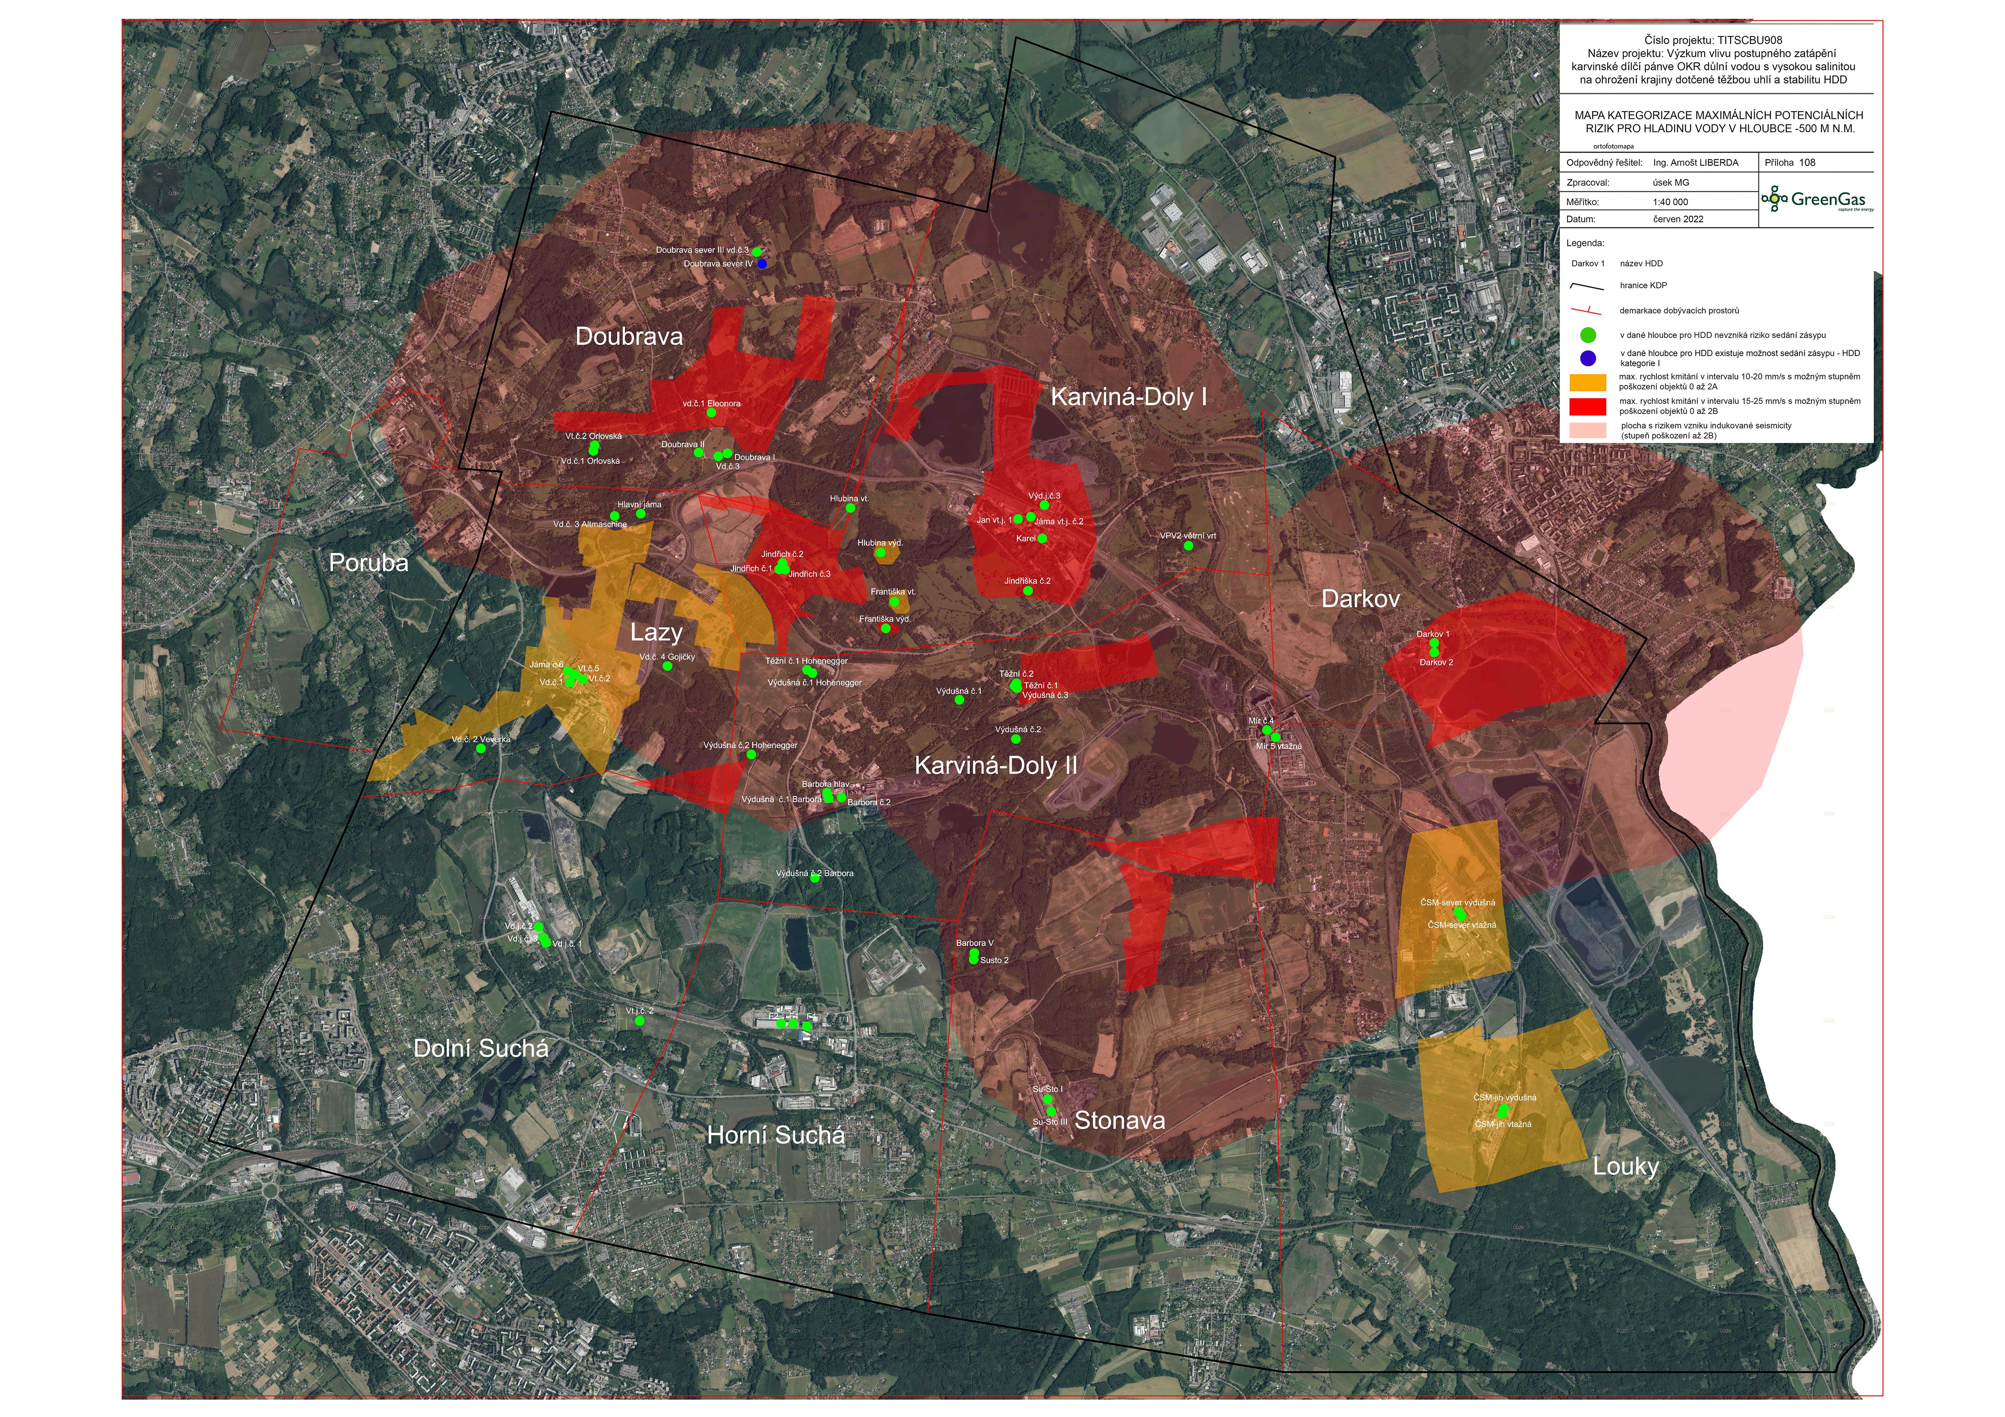
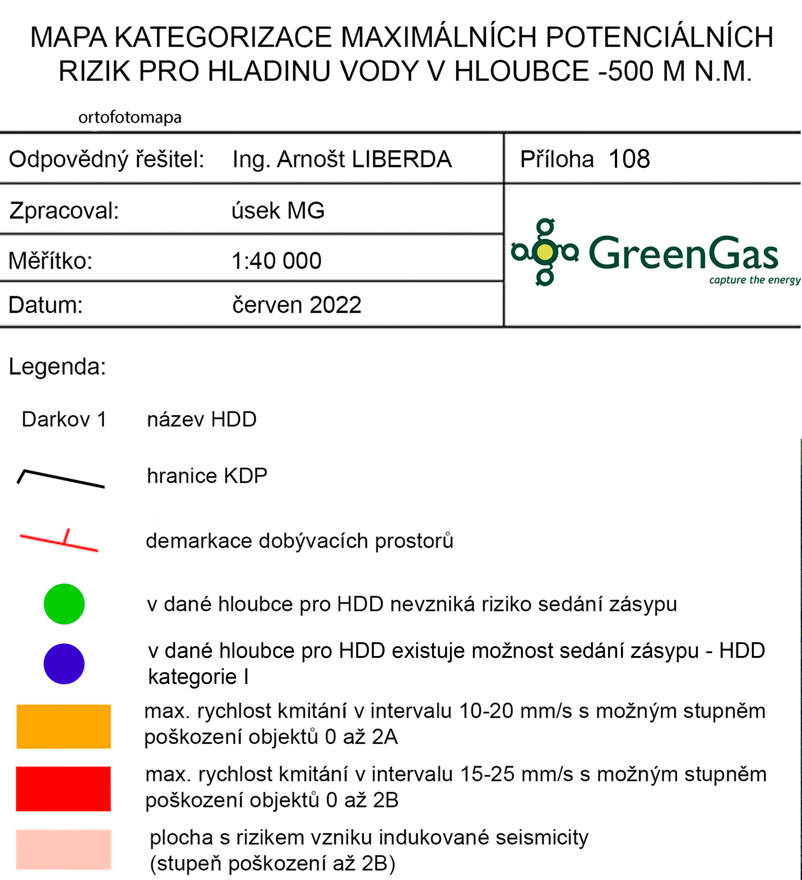

Slide 41
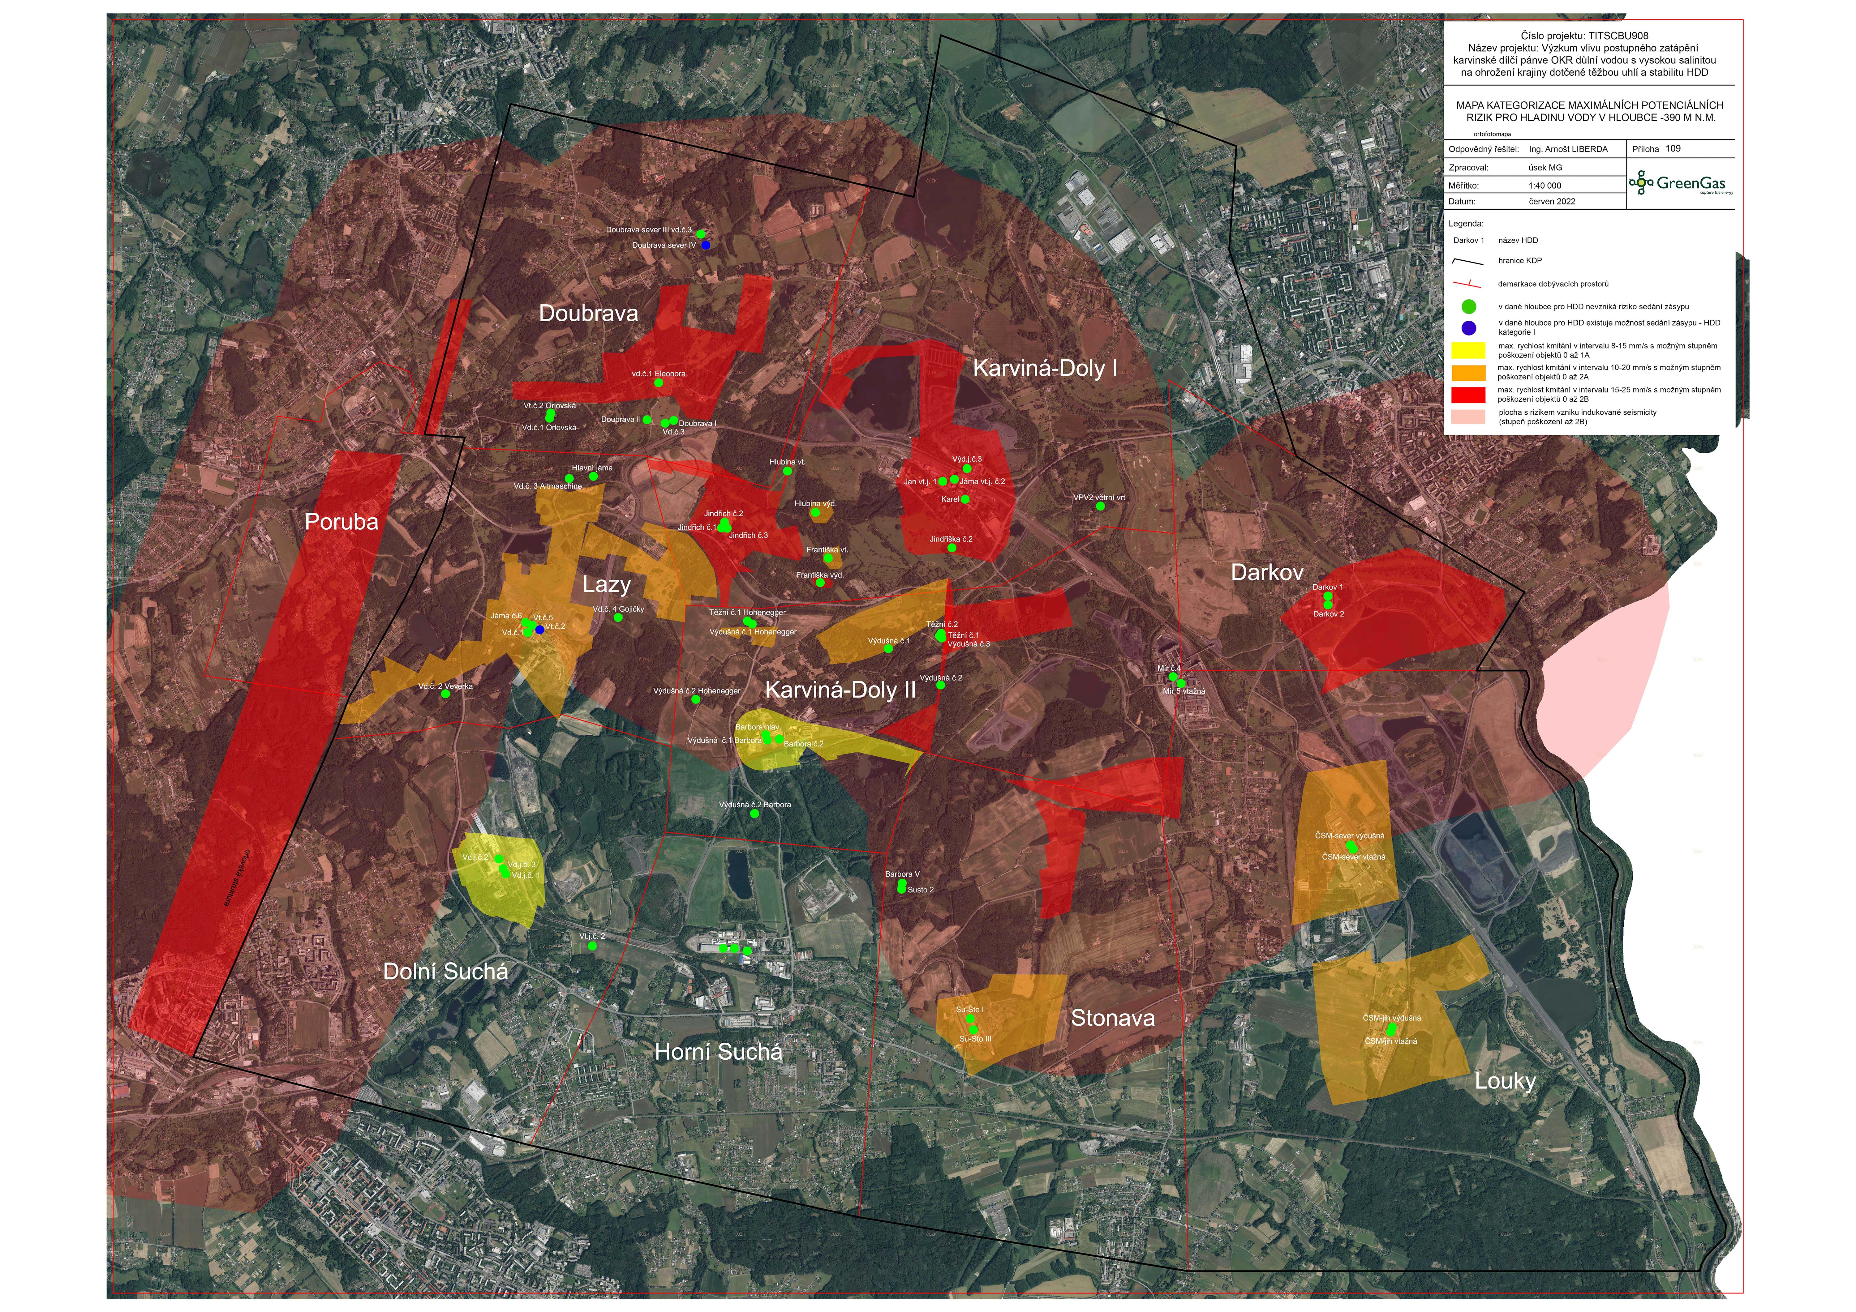
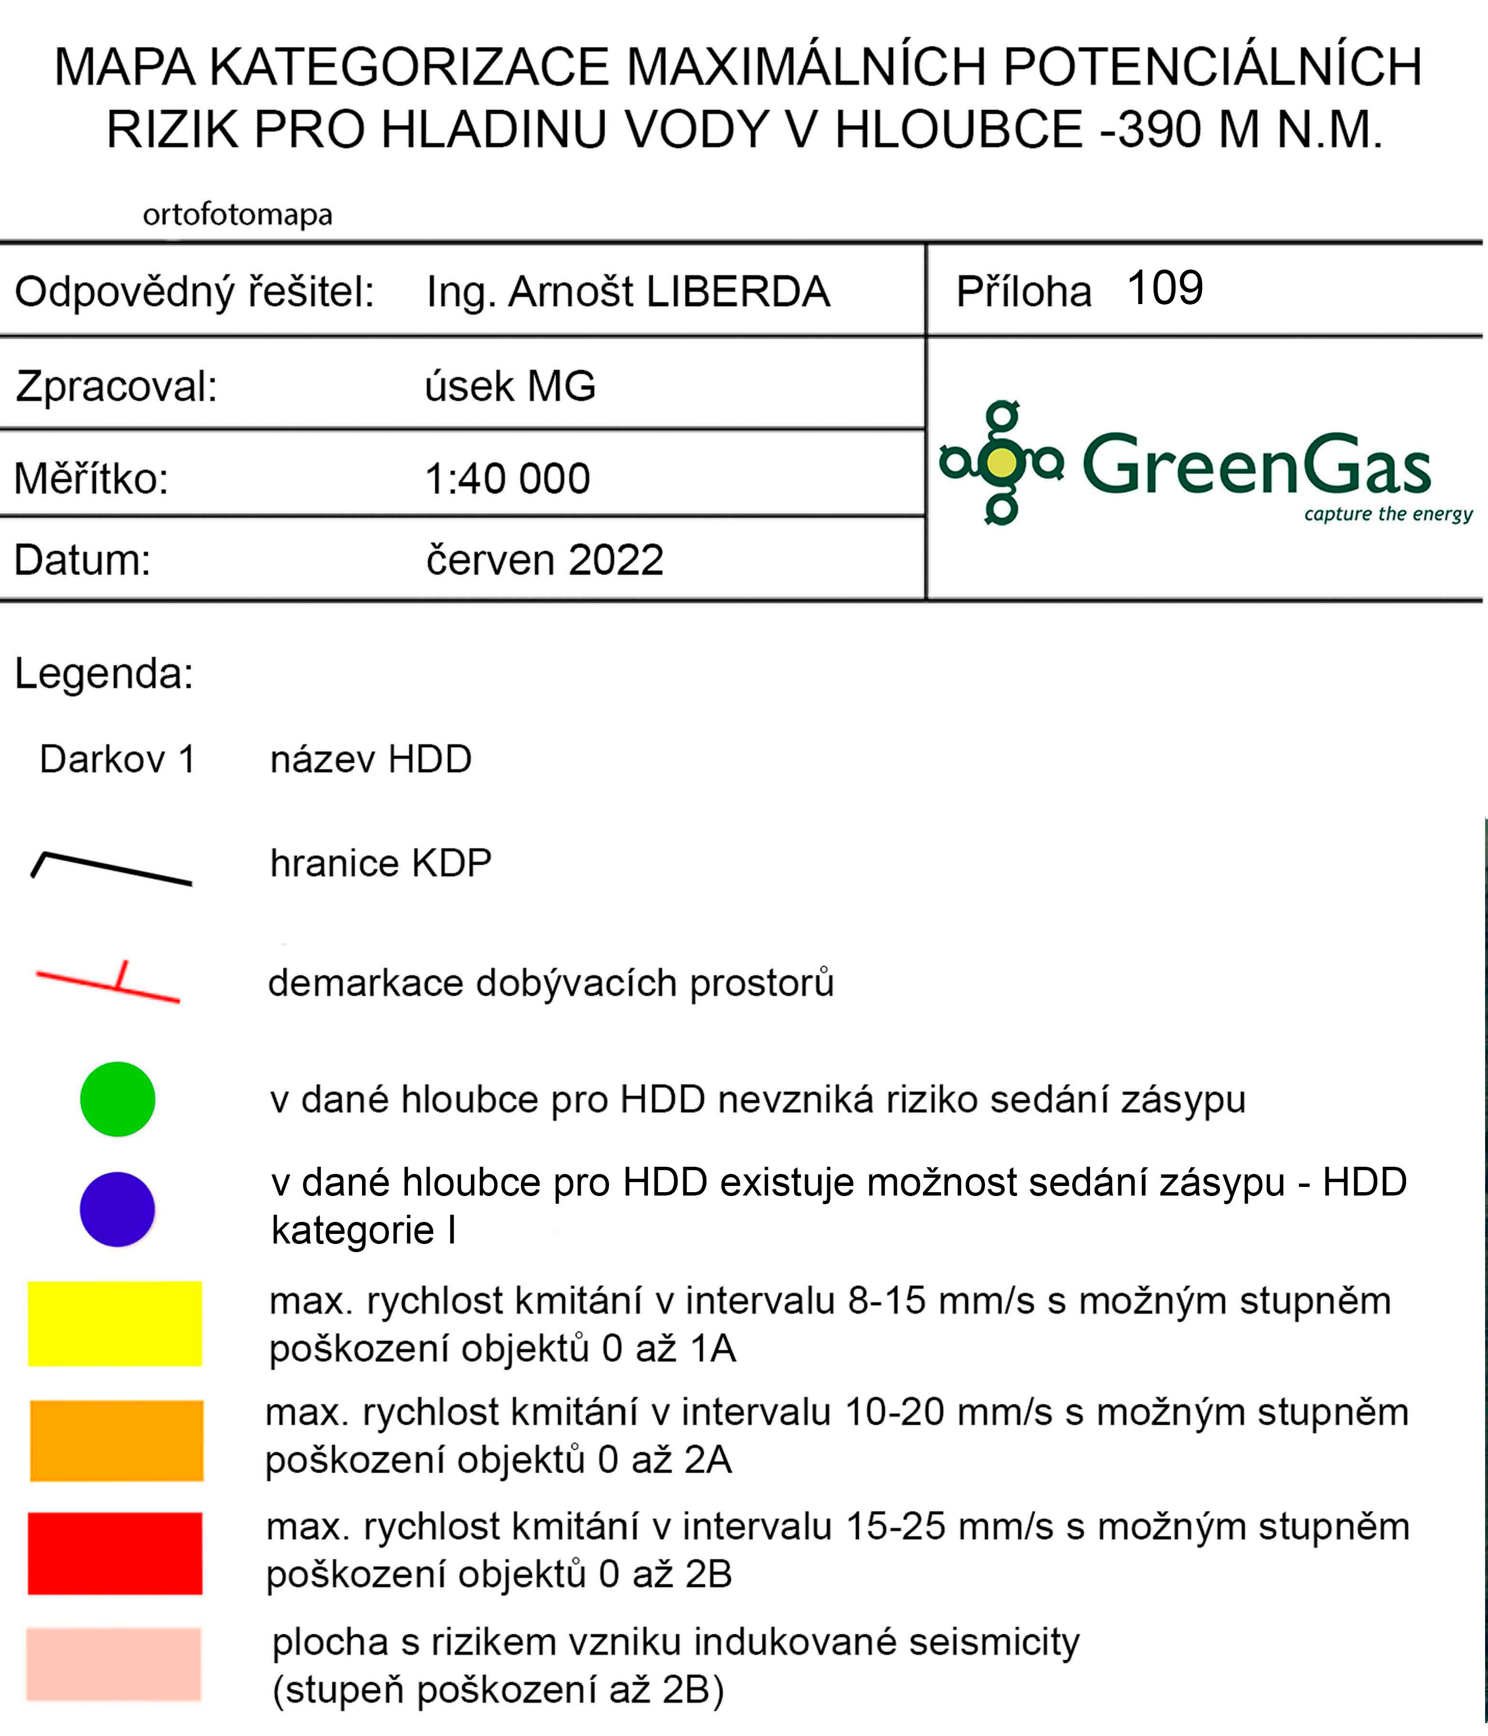

Slide 42
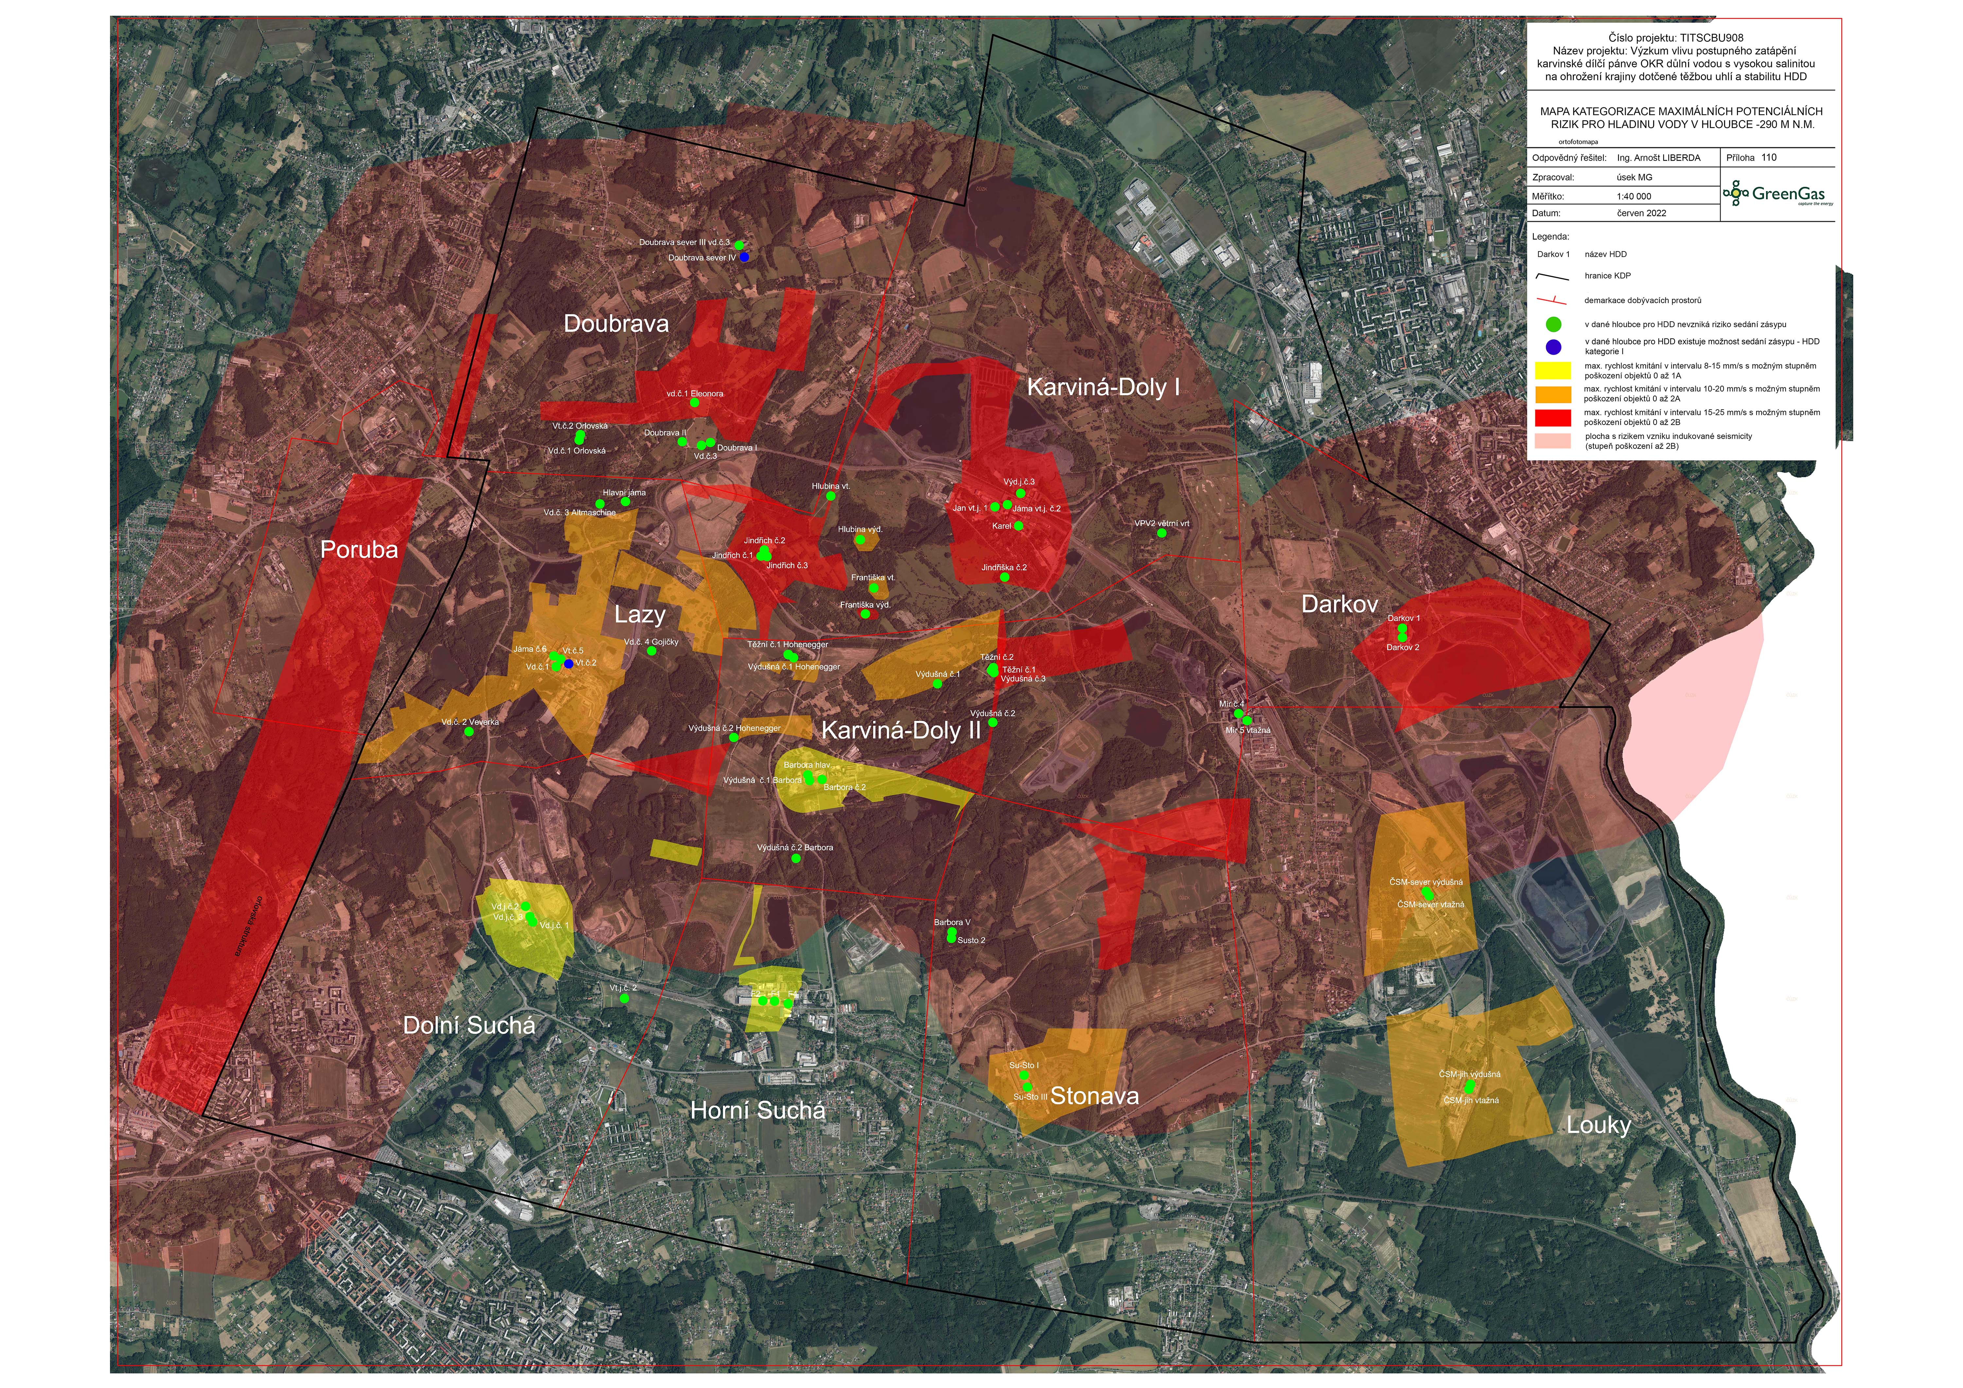
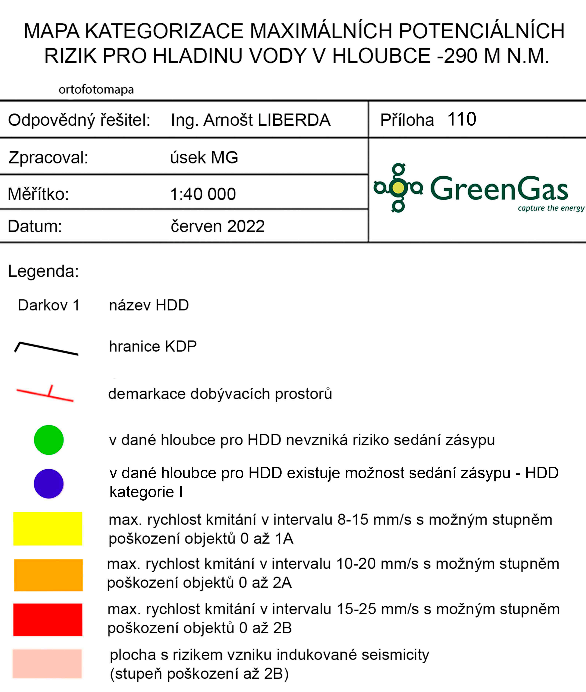

Slide 43
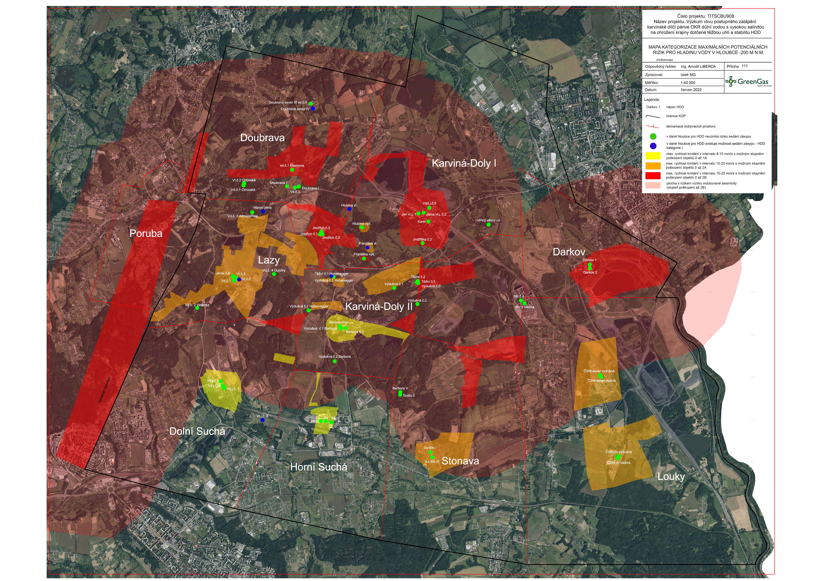

Slide 44

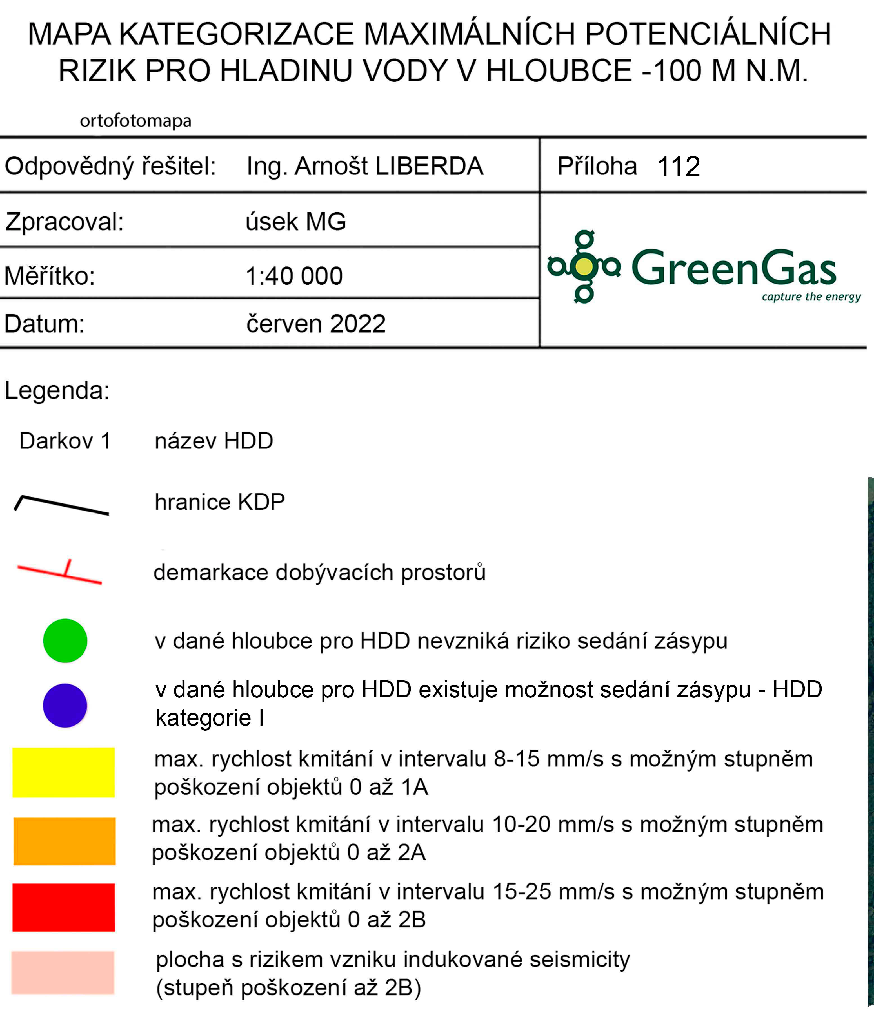

Slide 45
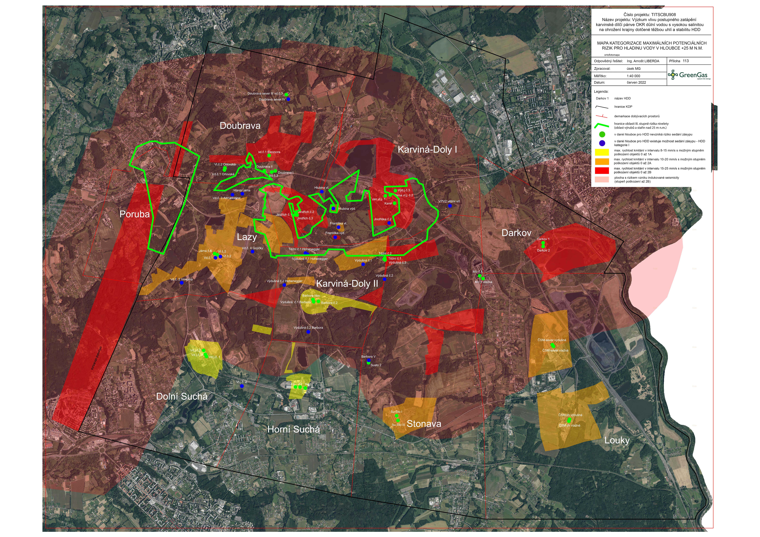
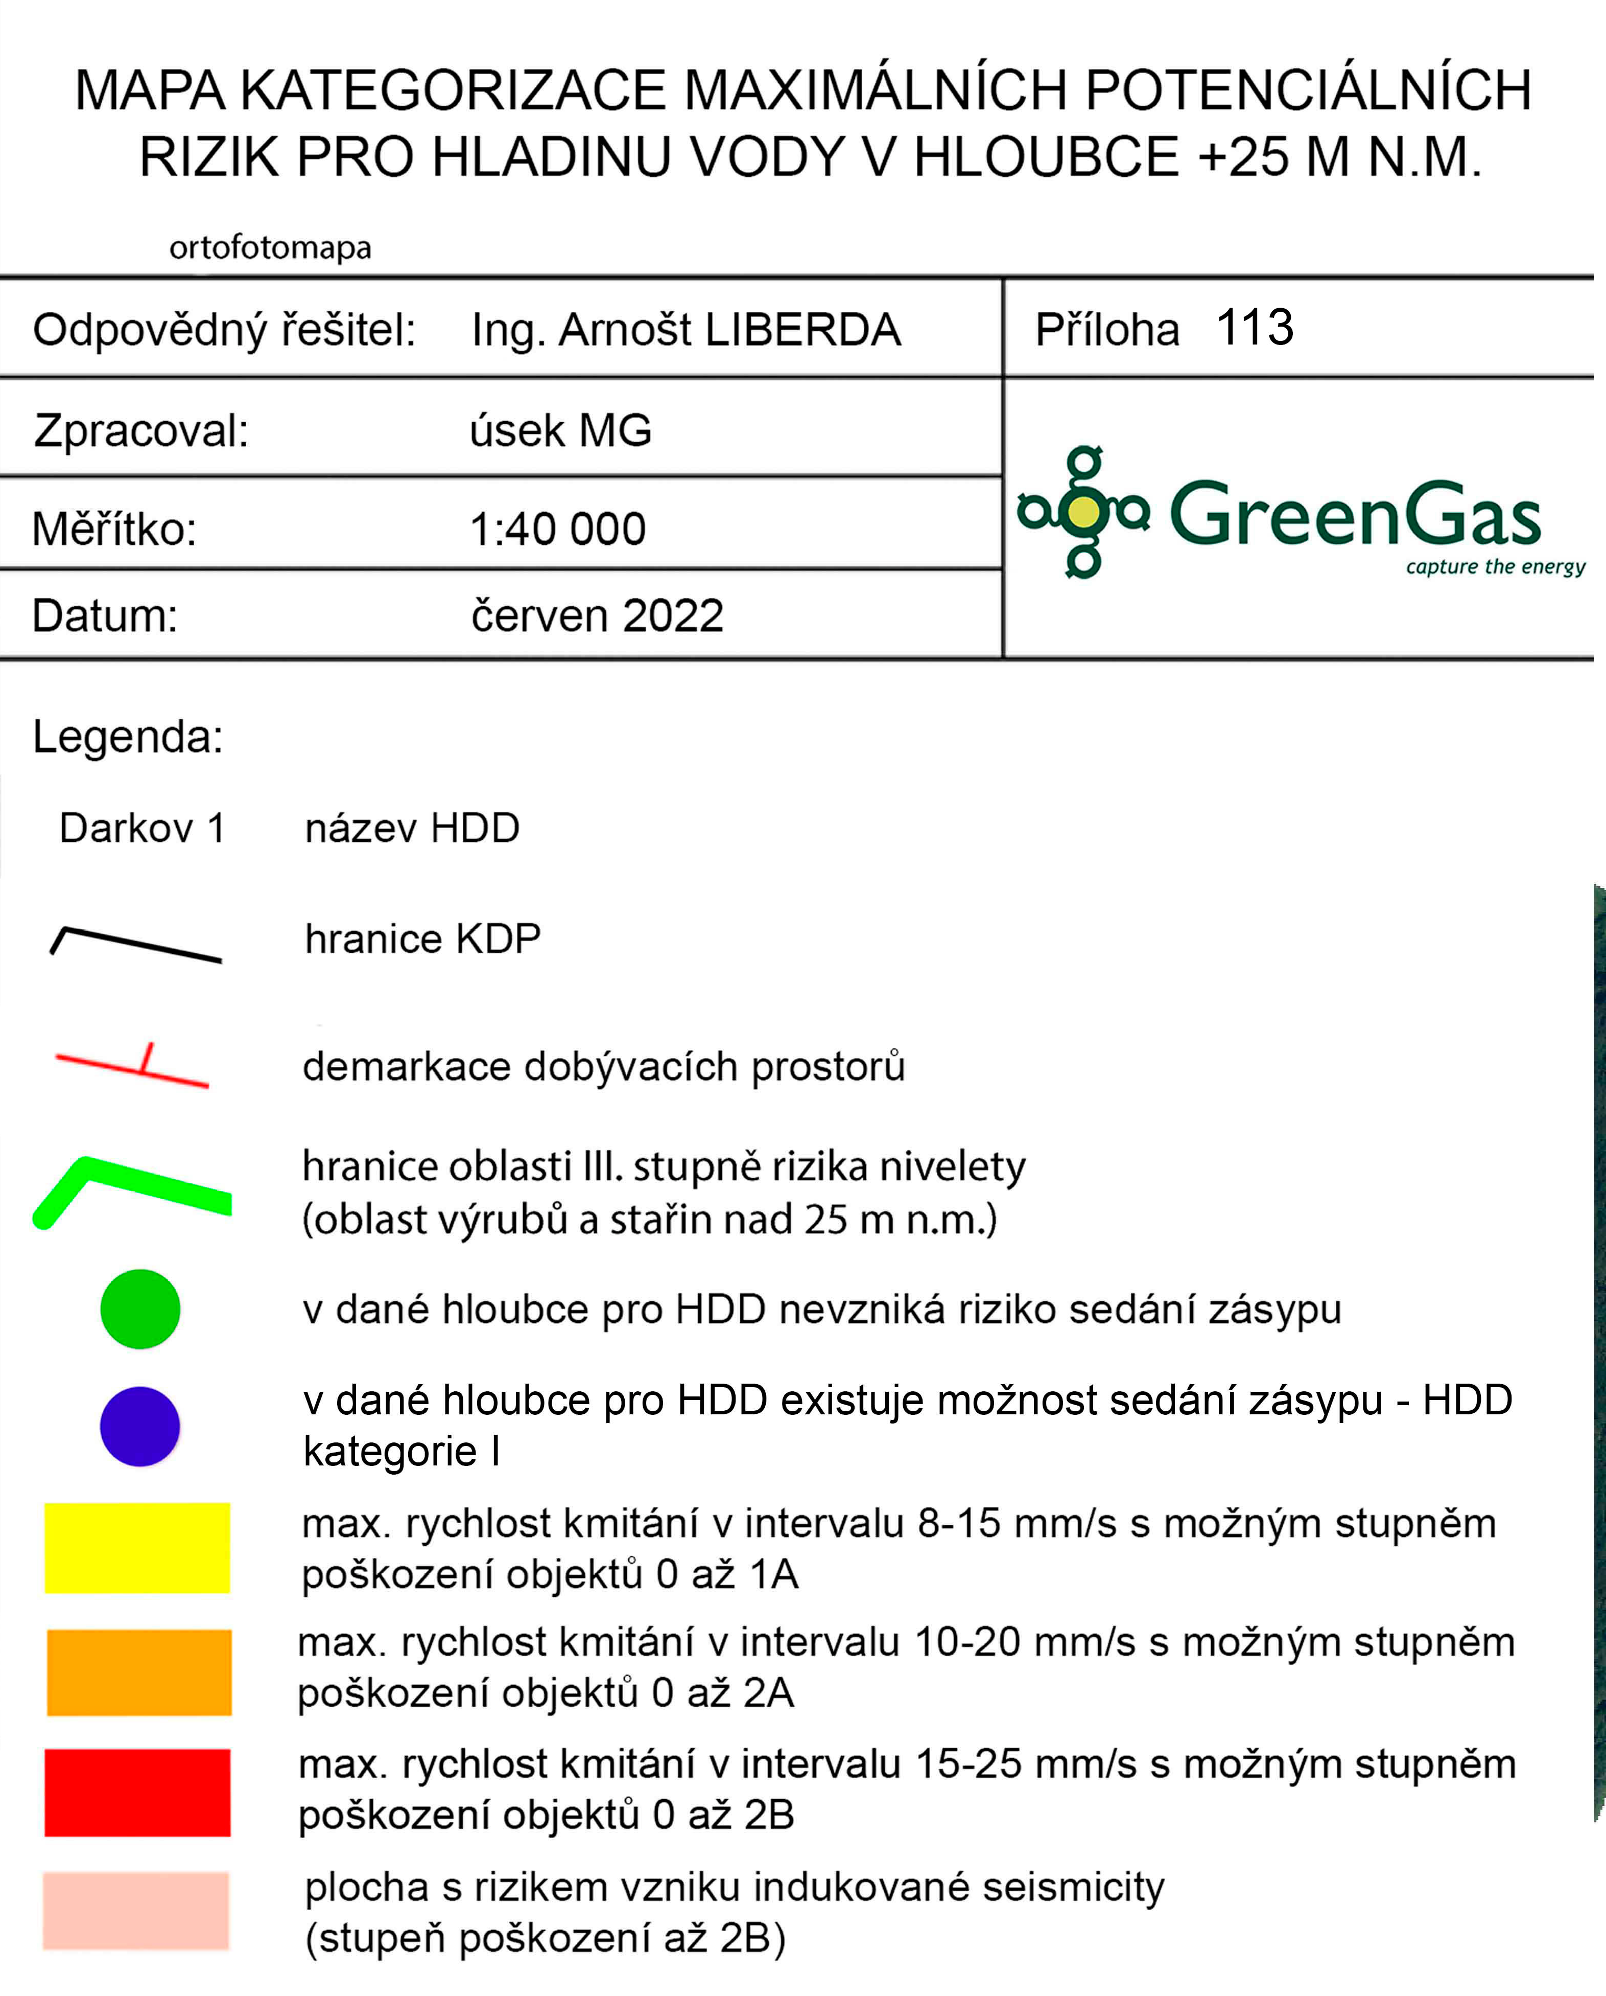

Slide 46
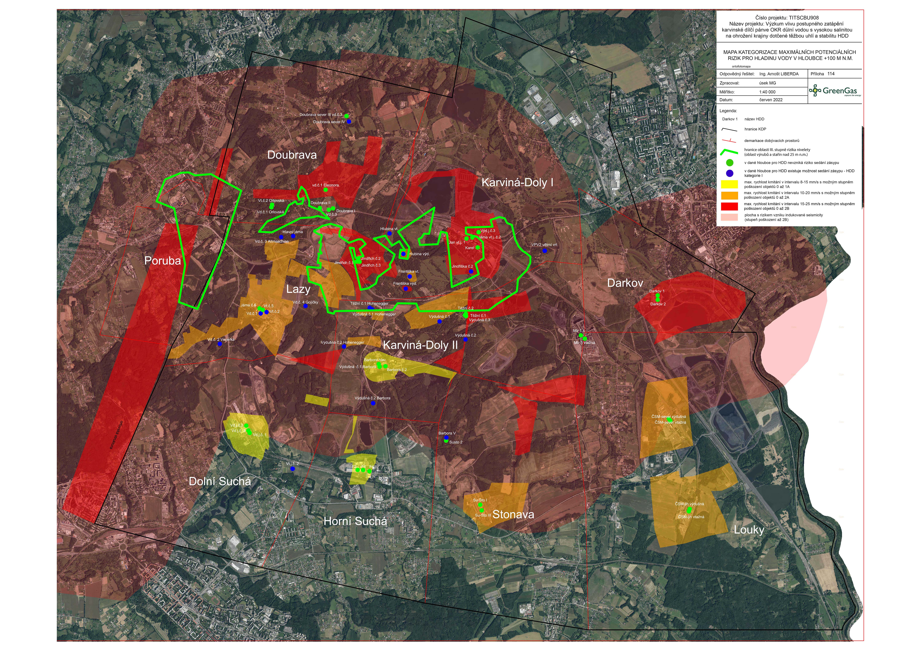
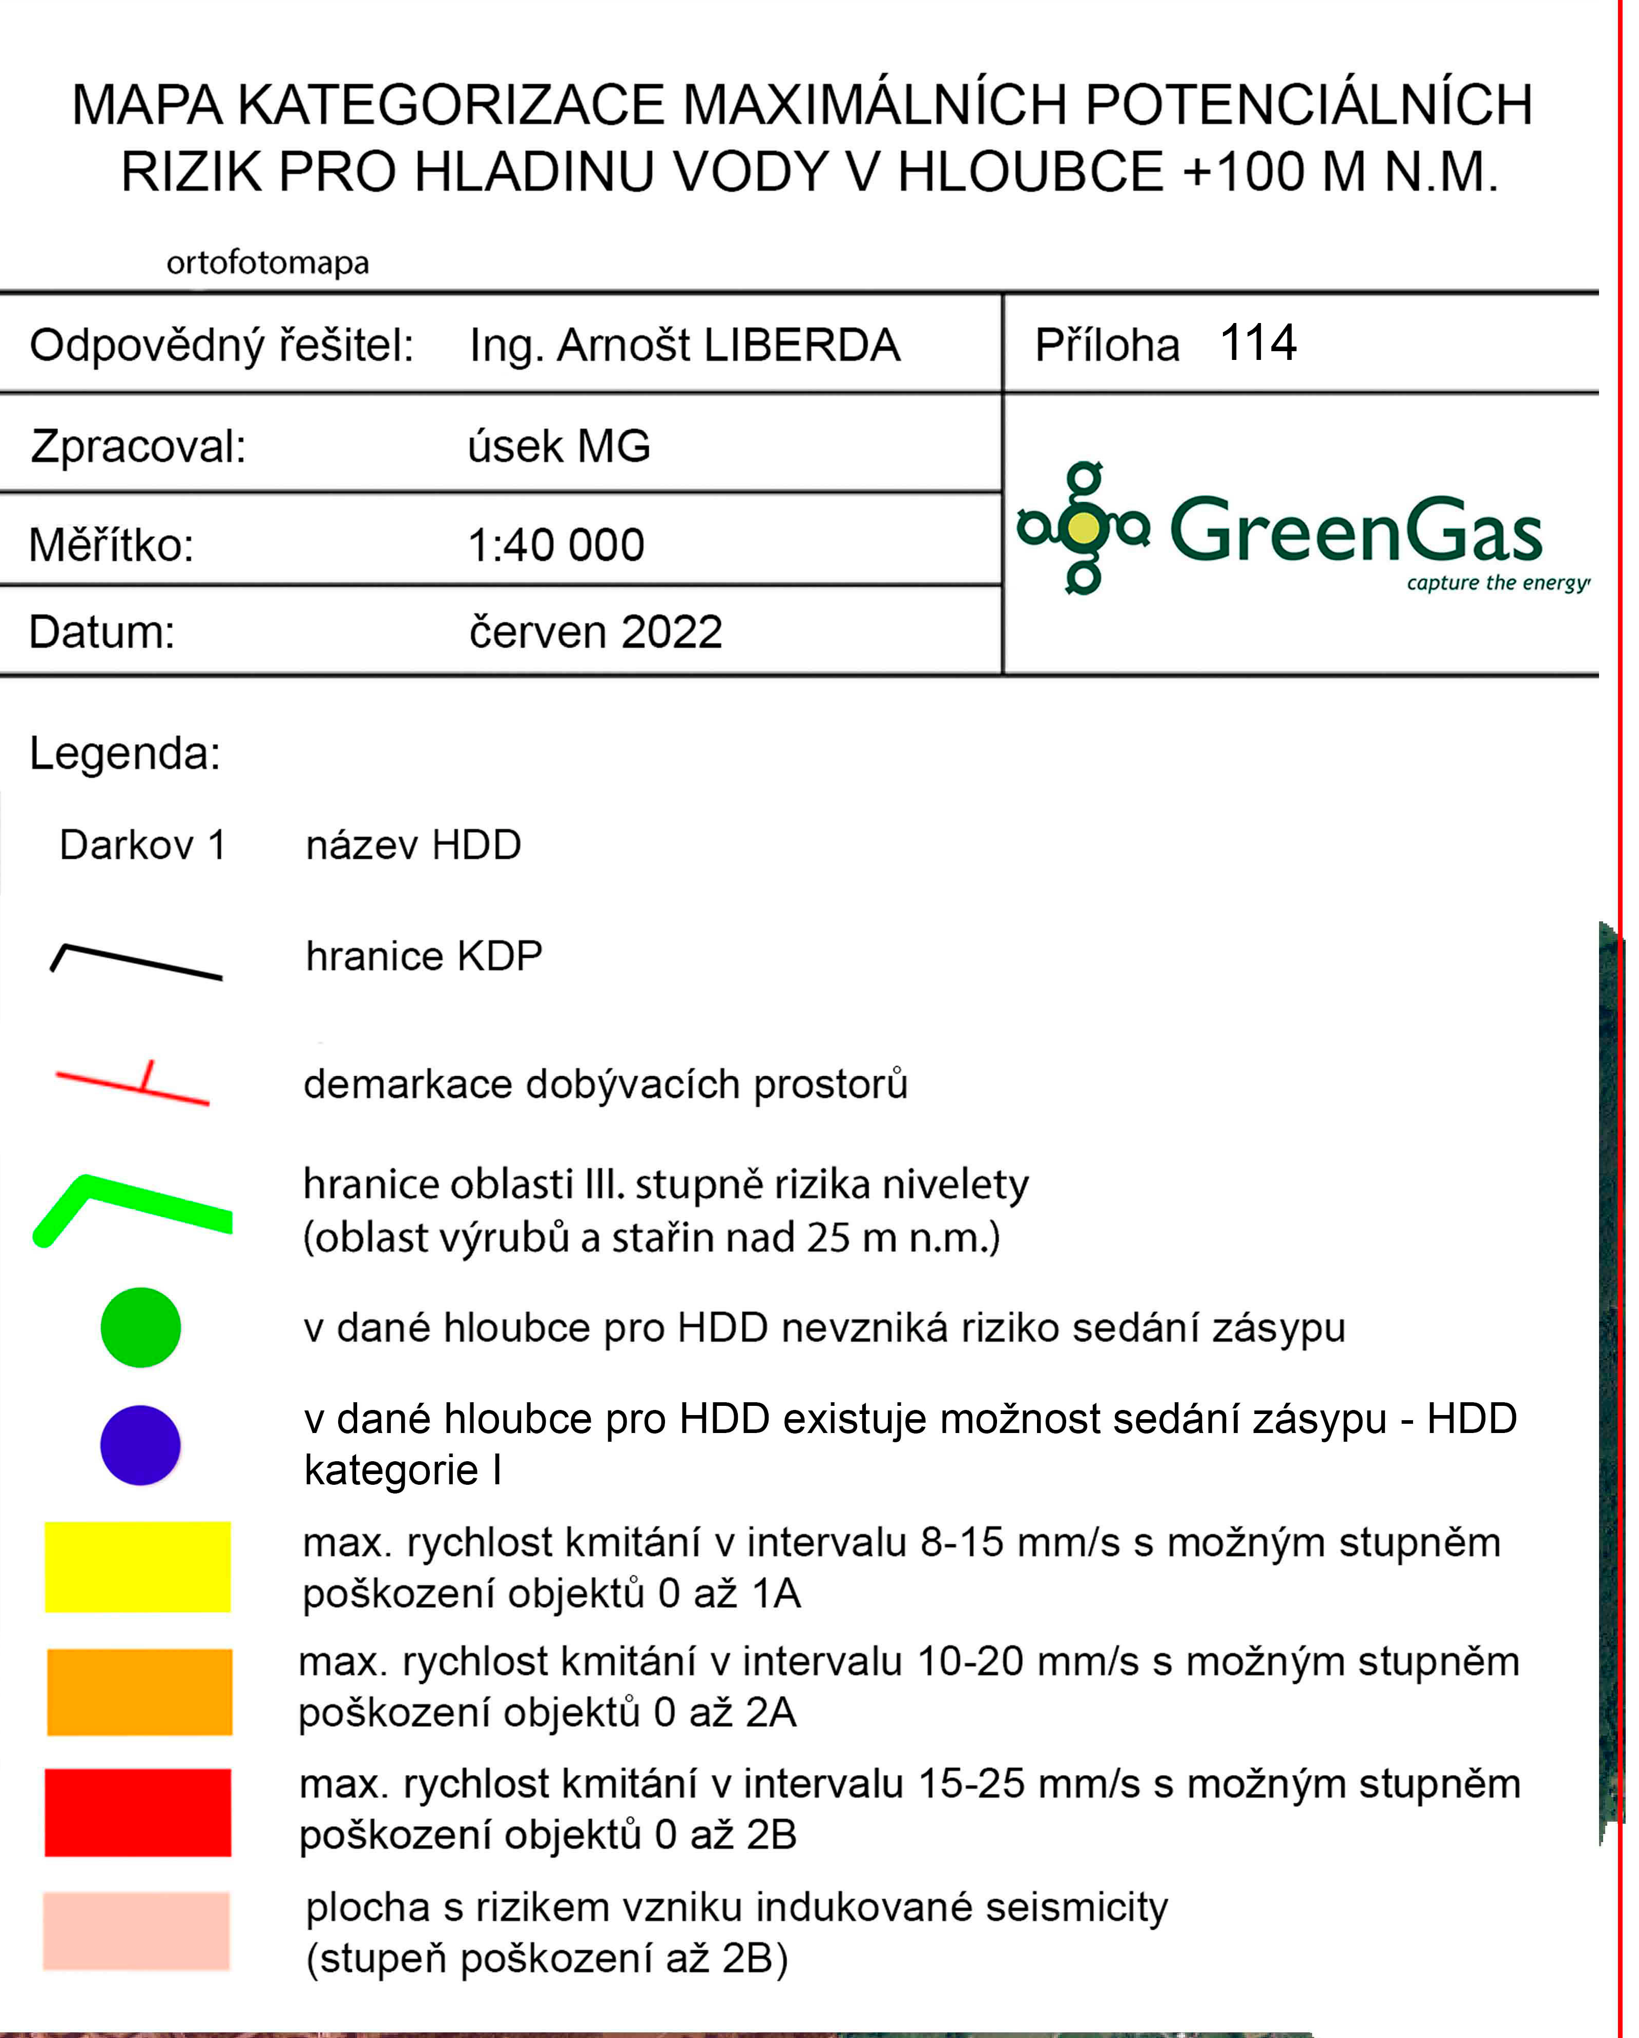

Slide 47
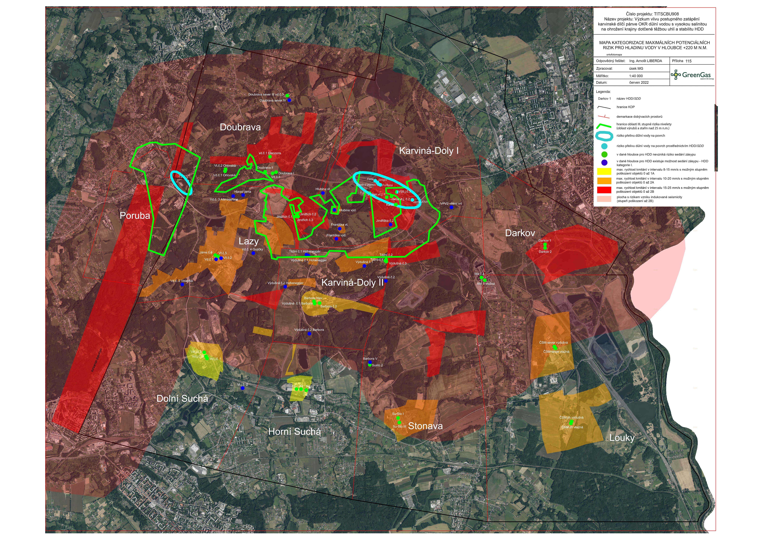
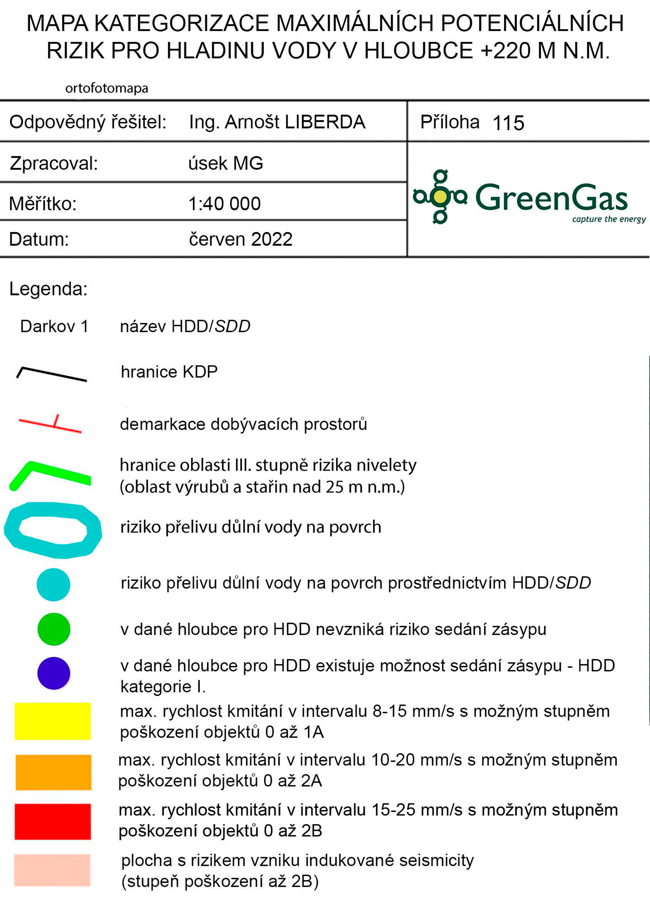

Slide 48
… nejbližší kroky a doporučení:
Proces zatápění v KDP již probíhá - monitorovací systém, monitoring; průběžný sběr, verifikace a aktualizace dat.
Komplexní zhodnocení vlivu zatápění v rámci ODP/PDP/KDP - model.
Legislativa a nastavení komunikace s dotčenými stranami.

Slide 49
Děkuji za pozornost.

